Slide 1

Sarcopenia, Sarcopenic Obesity, and MASLD
Ηλίας Δ. Βαχλιώτης
Υποψήφιος Διδάκτωρ, Α΄ Εργαστήριο Φαρμακολογίας, Τμήμα Ιατρικής Α.Π.Θ.
Ειδικευόμενος Γαστρεντερολογίας 424 ΓΣΝΕ, Θεσσαλονίκη

Slide 2
Διάγραμμα Ομιλίας
MASLD: ορισμός, επιπολασμός, φυσική ιστορία, παθογένεια…
Σαρκοπενία (Sarcopenia) & Σαρκοπενική Παχυσαρκία (Sarcopenic Obesity, SO): ορισμοί, διάγνωση…
Συσχέτιση MASLD και Sarcopenia and/or SΟ: παθοφυσιολογική, κλινικές μελέτες
Θεραπευτική αντιμετώπιση ασθενών με MASLD και Sarcopenia and/or SΟ

Slide 3

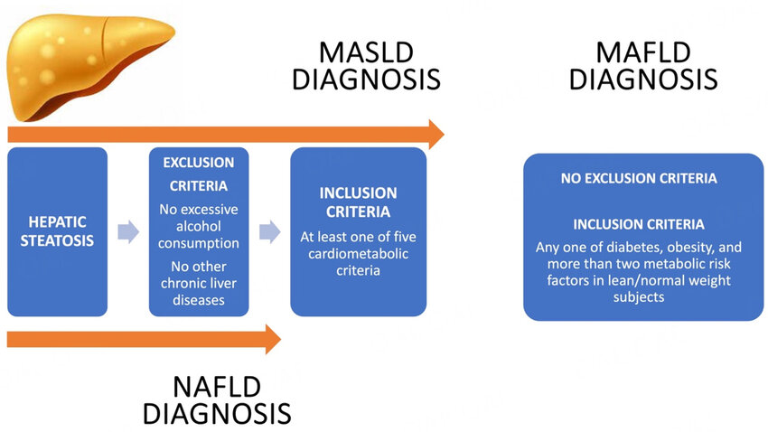
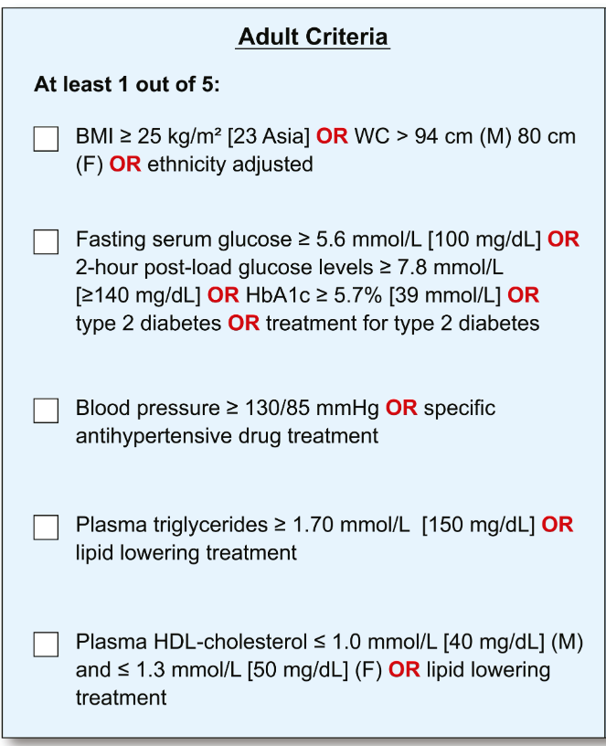
Ονομασία
1980 NAFLD (Non-alcoholic fatty liver disease)
    NASH (Non-alcoholic steatohepatitis)
2023 MASLD (Metabolic dysfunction-associated steatotic liver disease)
    MASH (Metabolic dysfunction-associated steatohepatitis)
Notes:
H NAFLD χρησιμοποιήθηκε ως όρος...
Η διάγνωση παραμένει διάγνωση εξ΄αποκλεισμού...Η διάγνωση τίθεται...

Slide 4
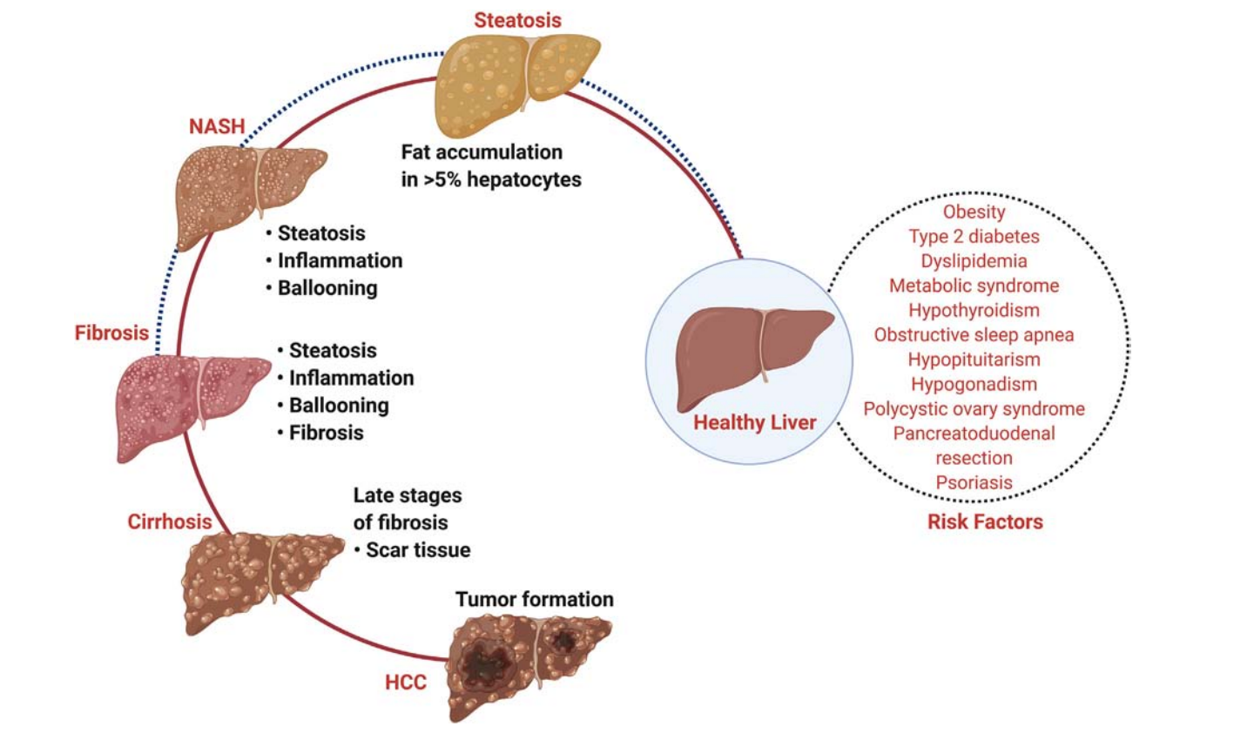
Κλινικό φάσμα της MASLD
Ετερογενής νόσος με διαφορετικούς φαινοτύπους
Στάδια ίνωσης
Καθόλου ή ήπια ίνωση (F0-F1)
Σημαντική ίνωση (≥F2)
Προχωρημένη ίνωση (≥F3)
Κίρρωση (F4)
Negi et al. Metabolism Clinical and Experimental 2022
Notes:
H MASLD χαρακτηρίζεται από υπερβολική άθροιση λίπους στο ήπαρ (ηπατική στεάτωση) σε ποσοστό >5% των ηπατοκυττάρων.
Η στεάτωση είναι συνήθως καλοήθης και δεν εξελίσσεται σε πιο προχωρημένα στάδια; ωστόσο, σε ορισμένα άτομα, μπορεί τελικά να εξελιχθεί σε πιο προχωρημένο και σοβαρό φαινότυπο που είναι η MASH, η οποία χαρακτηρίζεται εκτός από στεάτωση και από φλεγμονή και νέκρωση των ηπατοκυττάρων.
Η χρόνια φλεγμονή και νέκρωση των ηπατοκυττάρων στη MASH μπορεί να οδηγήσει σε ίνωση η οποία ιστολογικά διακρίνεται σε 4 στάδια....παρουσία καθόλου ή ήπιας ίνωσης (F0-F1), παρουσία σημαντικής (≥F2) ή προχωρημένης ίνωσης (≥F3).
Το τελικό στάδιο φυσικά είναι η κίρρωση (F4) και το HCC.
Η MASLD είναι μια ετερογενής νόσος με διαφορετικούς φαινοτύπους
Και φυσικά διάφοροι παράγοντες κινδύνου, κυρίως μεταβολικά νοσήματα όπως η παχυσαρκία....αλλά και...έχουν συσχετιστεί με την εμφάνιση αλλά και εξέλιξη της NAFLD στις πιο προχωρημένες μορφές της.

Slide 5
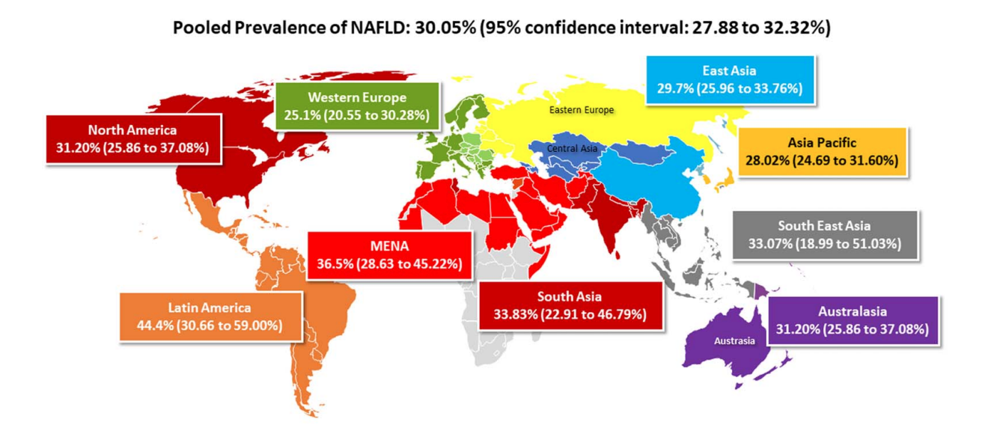
Επιδημιολογία της MASLD
Η συχνότερη χρόνια ηπατική νόσος
Younossi et al. Hepatology 2023
Επιδημιολογικά στοιχεία με βάση το υπερηχογράφημα ήπατος
Notes:
Η MASLD θεωρείται πλέον η συχνότερη χρόνια ηπατική νόσος.
Με βάση αυτή τη πρόσφατη μετα-ανάλυση που δημοσιεύθηκε το 2023 στο Hepatology, στην οποία συμπεριλήφθησαν μελέτες που δημοσιεύθηκαν τα τελευταία 30 έτη, την περίοδο (1990-2019), υπολογίστηκε πως ο παγκόσμιος επιπολασμός της MASLD=30%, με γεωγραφική διακύμανση…

Slide 6
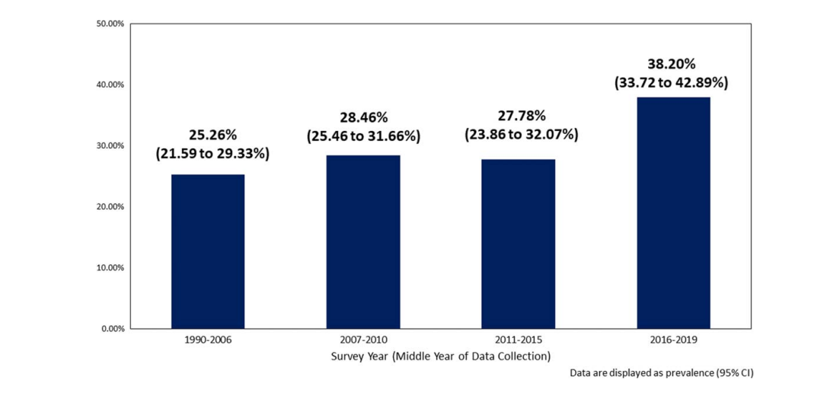
Επιδημιολογία της MASLD
Younossi et al. Hepatology 2023
Notes:
Στην ίδια μετα-ανάλυση, όταν η συνολική περίοδος των 30 ετών χωρίστηκε σε υποπεριόδους...φάνηκε ότι ο παγκόσμιος επιπολασμός της MASLD αυξήθηκε κατά +50% από 25,26% το 1990-2006 σε 38,20% την περίοδο 2016-2019.

Slide 7
Επιπολασμός της MASLD και MASH στον γενικό πληθυσμό και σε ειδικούς πληθυσμούς
General population
MASLD: 30%
MASH: 2-6%
Overweight/ Obesity
MASLD: 90 %
MASH: 35 %
T2DM
MASLD: 56 %
MASH: 37 %
Notes:
Η ταχεία αυτή αύξηση του επιπολασμού οφείλεται στην πανδημία της παχυσαρκίας και του T2DM, 2 μεταβολικά νοσήματα με τα οποία η NAFLD κινείται παράλληλα.
Ενώ στον γενικό πληθυσμό ο επιπολασμός της NAFLD είναι....
Στην παχυσαρκία είναι.... και στον T2DM....

Slide 8
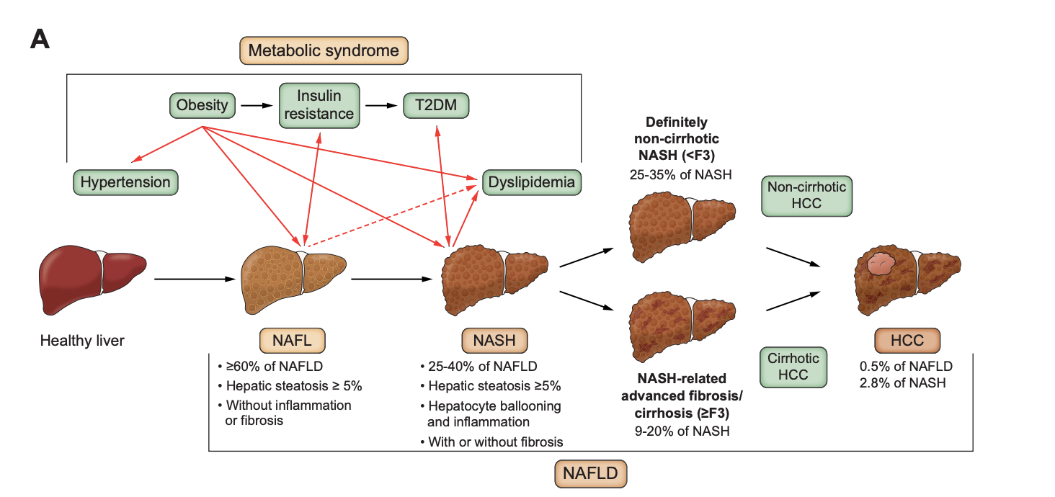
Παράγοντες κινδύνου και φυσική ιστορία της MASLD
Kucukoglu et al. J Hepatol. 2021
Notes:
Επομένως η MASLD είναι στενά συνδεδεμένη με μεταβολικούς παράγοντες κινδύνου όπως π.χ., η παχυσαρκία,...που συμβάλουν στην εμφάνιση της απλή στεάτωση αλλά και στην εξέλιξη προς NASH.
Αντίστροφα, η MASLD αποτελεί παράγοντα κινδύνου για την IR, και η MASH αποτελεί επίσης παράγοντα κινδύνου για την εξέλιξη από IR σε T2DM...μια αμφίδρομη συσχέτιση.
Περίπου το 60% των περιπτώσεων MASLD είναι απλή στεάτωση, ενώ η MASH εμφανίζεται στο 25-40%.
Από τους ασθενείς με MASH, το 25-35% αναπτύσσουν ίνωση < F3.
Προχωρημένη ίνωση ή κίρρωση θα αναπτύξει το 9-20% των ασθενών με MASH.
Περίπου το 0,5% των ασθενών με MASLD και το 2,8% των ασθενών με MASH αναπτύσσουν HCC.

Slide 9
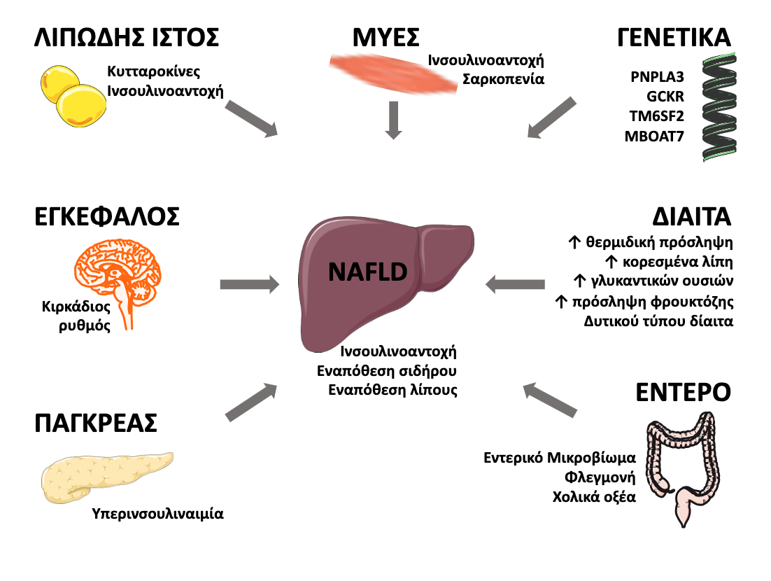
Παθογένεια της MASLD
Θεωρία των πολλαπλών «χτυπημάτων»
Πολυπαραγοντική νόσος
Κατευθυντήριες οδηγίες ΕΕΜΗ 2021
Notes:
Η MASLD είναι μια πολυπαραγοντική νόσος, δηλαδή πολλαπλοί παράγοντες ή «χτυπήματα» δρουν ταυτόχρονα…
Σίγουρα οι μεταβολικοί παράγοντες (IR, υπερινσουλιναιμία, παχυσαρκία) συνδέονται στενά με τη MASLD και παίζουν σημαντικό ρόλο, ωστόσο και άλλοι πολλοί παράγοντες, π.χ.,...και επίσης η σαρκοπενία ή η SO που θα αναλύσουμε σήμερα μπορεί να οδηγήσουν στην εμφάνιση της MASLD.

Slide 10
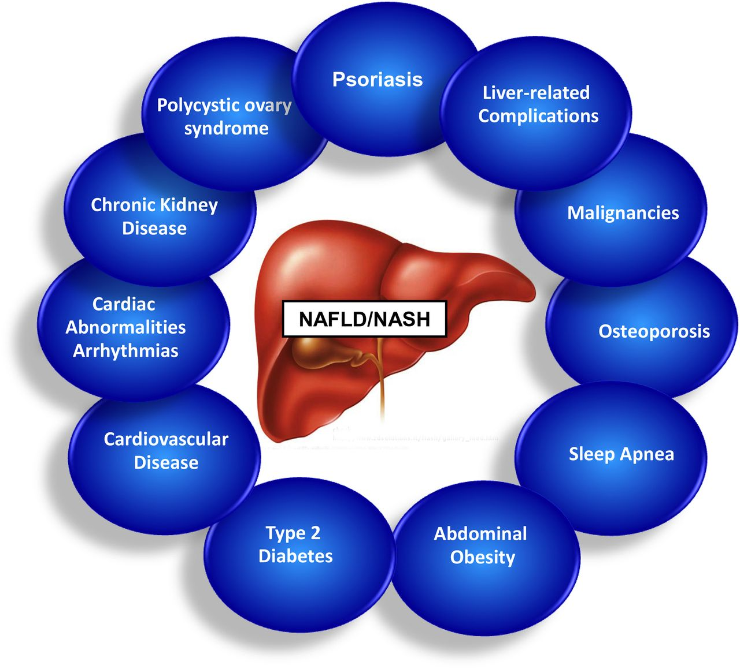
Παθογένεια της MASLD
Πολυσυστηματική νόσος
Οι 3 κύριες αιτίες θανάτου ασθενών με MASLD είναι:
Καρδιαγγειακά συμβάματα
Ηπατικές επιπλοκές
Κακοήθεια
Adams et al. Gut 2017
Notes:
Η NAFLD είναι μια πολυσυστηματική νόσος, δηλαδή επηρεάζεται αλλά και επηρεάζει πολλά διαφορετικά όργανα και προδιαθέτει στην εμφάνιση πολλών νοσημάτων....
Οι 3 κύριες αιτίες θανάτου ασθενών με MASLD είναι...

Slide 11
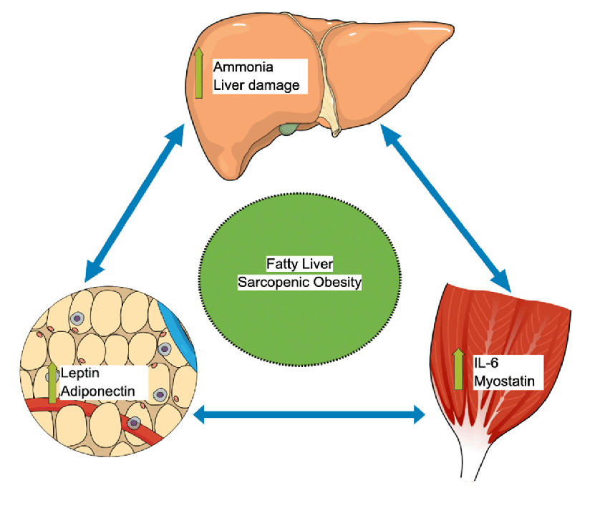
MASLD - Sarcopenia - Sarcopenic obesity
Liver – adipose tissue – muscle axis
Notes:
Πρόσφατα έχει προταθεί η ύπαρξη του άξονα ήπατος - λιπώδους - μυΐκού ιστού με αμφίδρομες σχέσεις στη βάση του οποίου φαίνεται πως η MASLD σχετίζεται με διαταραχές του μυικού και του λιπώδους ιστού, δηλαδή με τη σαρκοπενία και τη SO.

Slide 12
Σαρκοπενία
(Sarcopenia)

Slide 13
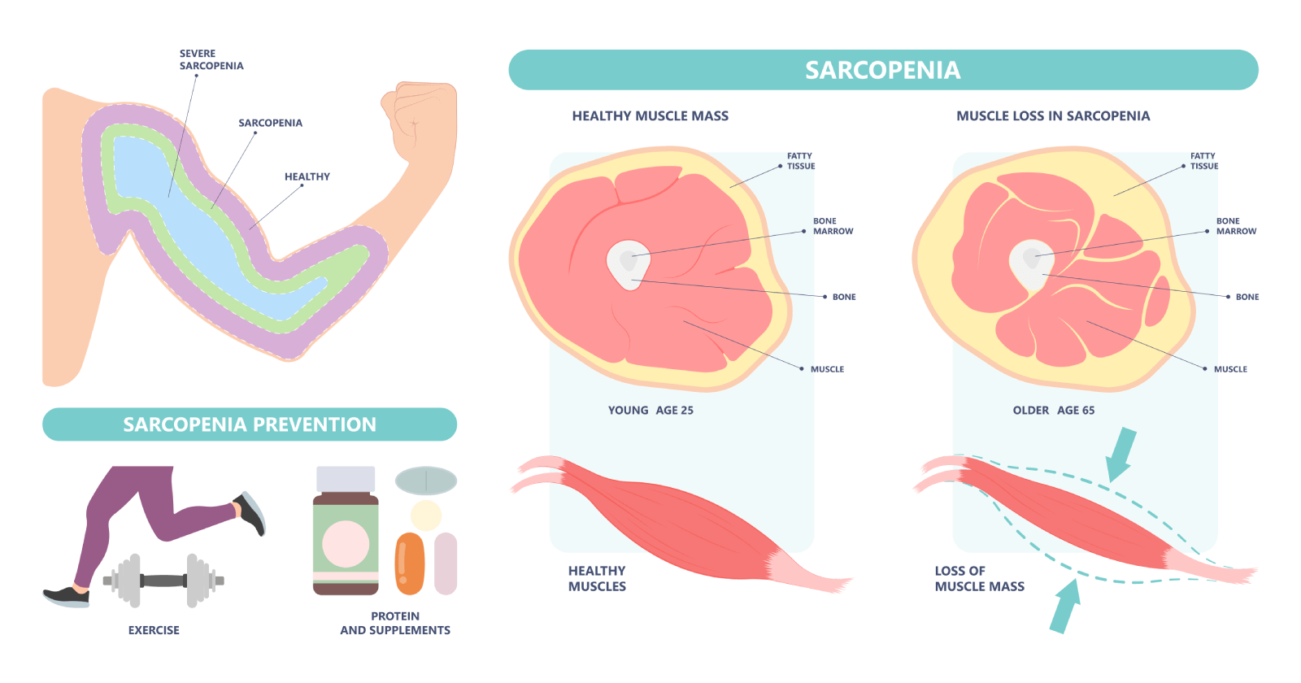
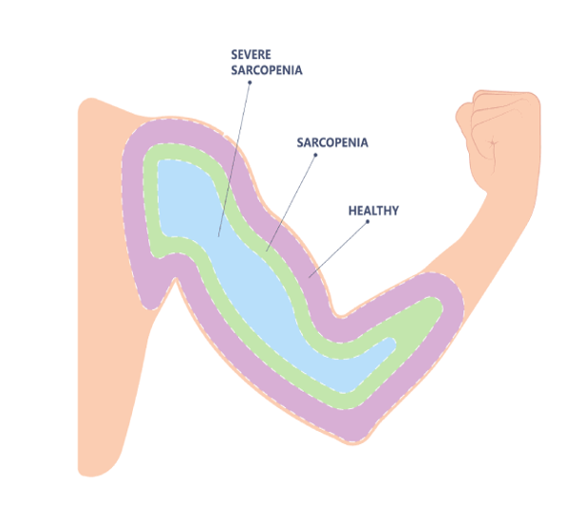
Σαρκοπενία
(“sarx” + “penia)
Προοδευτική και γενικευμένη διαταραχή των σκελετικών μυών
Παράμετροι που σχετίζονται με Σαρκοπενία
α) μειωμένη μυϊκή μάζα
β) μειωμένη μυϊκή δύναμη
γ) μειωμένη σωματική απόδοση
Strength and function
Ποσοτικές μεταβολές: μείωση αριθμού κινητικών μονάδων & ατροφία μυϊκών ινών
Ποιοτικές μεταβολές: μυοστεάτωση & μειωμένη μυική λειτουργία
Notes:
Η σαρκοπενία, ένας όρος που προέρχεται από τις ελληνικές λέξεις "sarx" (δηλ. σάρκα) και "penia" (δηλ. ανεπάρκεια, έλλειψη), είναι μια προοδευτική και γενικευμένη διαταραχή των σκελετικών μυών που σχετίζεται με αυξημένη πιθανότητα για πτώσεις, κατάγματα, σωματική αναπηρία και θνησιμότητα.
Βλέπουμε στην εικόνα τα χαρακτηριστικά ενός μυ σε έναν υγιή ενήλικα στην ηλικία των 25 ετών, και βλέπουμε επίσης έναν μυ στην ηλικία των 65 ετών σε άτομο με σαρκοπενία....μικρότερο αριθμό μυϊκών ινών, μικρότερο μέγεθος μυϊκών ινών και αύξηση του λιπώδους ιστού στον μυ
Έτσι λοιπόν, οι μύες στη σαρκοπενία χαρακτηρίζονται από ποσοτικές και ποιοτικές μεταβολές....
Επομένως οι παράμετροι που σχετίζονται με τη σαρκοπενία είναι....

Slide 14
Διάγνωση
Ευρωπαϊκή Ομάδα Εργασίας για τη Σαρκοπενία στους Ηλικιωμένους (EWGSOP) το 2010
Ασιατική Ομάδα Εργασίας για τη Σαρκοπενία (AWGS) το 2014
συνέστησαν ότι ο ορισμός της σαρκοπενίας θα πρέπει να περιλαμβάνει α) χαμηλή μυϊκή μάζα + β) χαμηλή μυϊκή δύναμη ή χαμηλή σωματική απόδοση.
Διεθνής Ομάδα Εργασίας για τη Σαρκοπενία (IWGS) το 2011
συνέστησε το συνδυασμό α) χαμηλής μυϊκής μάζας και β) χαμηλής μυϊκής δύναμης για τον ορισμό της σαρκοπενίας, χωρίς να λαμβάνεται υπόψη η σωματική απόδοση.
Ίδρυμα για το Πρόγραμμα Σαρκοπενίας του NIH (FNIHSP) το 2014
πρότεινε ότι ο ορισμός της σαρκοπενίας θα πρέπει να περιλαμβάνει και τις τρεις παραμέτρους.
Πολλές διαφορετικές συστάσεις
Μεγάλη ετερογένεια στον επιπολασμό
Notes:
Από το 2010 έως και σήμερα έχουν γίνει πολλές προσπάθειες για να οριστεί η σαρκοπενία με αποτέλεσμα να υπάρχουν σήμερα πολλές διαφορετικές συστάσεις…
Αρχικά το 2010....
Φυσικά οι διαφορετικοί ορισμοί επηρεάζουν τον επιπολασμό της νόσου…
2 κριτήρια → μεγαλύτερος επιπολασμός σε σχέση με την εφαρμογή 3 κριτηρίων…

Slide 15
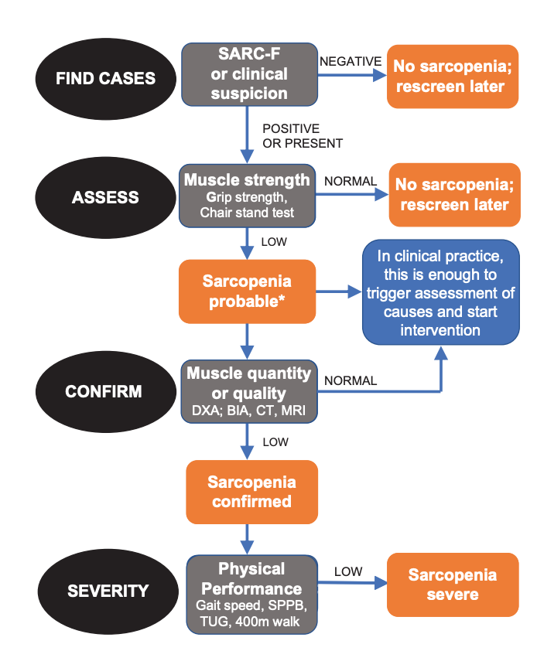
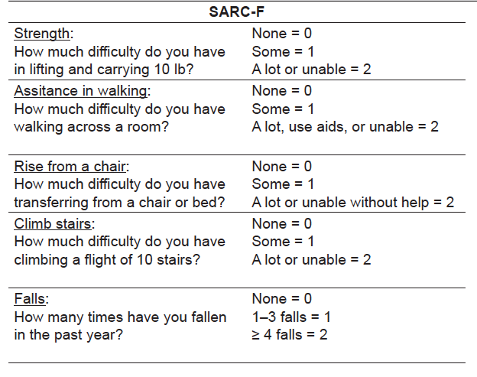
Διάγνωση
Ευρωπαϊκή Ομάδα Εργασίας για τη Σαρκοπενία στους Ηλικιωμένους (EWGSOP) το 2019
Κλινική υποψία
Screening
Διάγνωση
SARC-F score of ≥4 best predicts the need for further, more comprehensive evaluation
Σταδιοποίηση
Notes:
Στις τελευταίες Ευρωπαικές κατευθυντήριες οδηγίες προτείνεται ένας αλγόριθμος που περιλαμβάνει και τις 3 παραμέτρους και έχει ορισμένα στάδια:...
Αρχικά, η ανεύρεση περιστατικών μπορεί να ξεκινήσει όταν ένας ασθενής αναφέρει συμπτώματα ή σημεία σαρκοπενίας (π.χ. πτώση, αίσθημα αδυναμίας, αργή ταχύτητα βάδισης, δυσκολία να σηκωθεί από μια καρέκλα ή απώλεια βάρους) --> επομένως τίθεται η κλινική υποψία της σαρκοπενίας.
Στις περιπτώσεις αυτές συνιστάται περαιτέρω εξέταση για σαρκοπενία.
Το επόμενο βήμα περιλαμβάνει την αξιολόγηση της μυΐκής δύναμης με ορισμένες λειτουργικές δοκιμασίες. Αυτό είναι το στάδιο του screening.
Εφόσον η διάγνωση της σαρκοπενίας είναι πιθανή, τότε....

Slide 16
Διάγνωση
Μέτρηση της μυϊκής μάζας, της μυϊκής δύναμης, και της σωματικής απόδοσης στην κλινική πρακτική και στην έρευνα
Παράμετροι | Μέθοδος | Cut-offs
Μυϊκή Δύναμη | Δύναμη χειρολαβής (δυναμόμετρο) Δοκιμασία ανέγερσης από καρέκλα | Άντρες: < 27 kg, Γυναίκες: < 16 kg > 15 s για 5 ανεγέρσεις
Μυϊκή Μάζα / Μυϊκή ποιότητα (μυοστεάτωση) | DEXA BIA US CT MRI | SMM (total skeletal muscle mass) ASM (appendicular skeletal muscle mass) Άντρες: < 20, Γυναίκες: < 15 kg ASM/weight ASM/height² (SMI) Άντρες: < 7 kg/m², Γυναίκες: < 5.5 kg/m² ASM/BMI (SI) Cross-sectional area at L3 or mid-thigh
Σωματική Απόδοση | Ταχύτητα βάδισης (4m) 400-μέτρα περπάτημα | ≤ 0.8 m/s Μη ολοκλήρωση ή > 6 min για ολοκλήρωση
BIA=bioelectrical impedance analysis, DEXA=dual-energy X-ray absorptiometry, SMI=skeletal muscle index, SI=sarcopenia index
Η μυϊκή μάζα συσχετίζεται με το σωματικό μέγεθος → άτομα με μεγαλύτερο σωματικό μέγεθος έχουν συνήθως μεγαλύτερη μυϊκή μάζα
Notes:
Σήμερα, υπάρχει μεγάλη ποικιλία test και εργαλείων είναι πλέον διαθέσιμα για τον χαρακτηρισμό της σαρκοπενίας στην πράξη και στην έρευνα.
Η μυϊκή δύναμη αξιολογείται συνήθως με 2 δοκιμασίες...
Η μέτρηση της δύναμης χειρολαβής απαιτεί ένα καλά βαθμονομημένο δυναμόμετρο και έχει φανεί ότι συσχετίζεται με τη δύναμη σε άλλα τμήματα του σώματος.
Η μυική μάζα αξιολογείται με απεικονιστικές εξετάσεις όπως π.χ....
Η μυϊκή μάζα συσχετίζεται με το σωματικό μέγεθος, δηλαδή τα άτομα με μεγαλύτερο σωματικό μέγεθος έχουν συνήθως μεγαλύτερη μυϊκή μάζα. Έτσι, γίνεται προσαρμογή της SMM ή της ASM με το τετράγωνο του ύψους (ASM/ύψος2), το βάρος (ASM/βάρος) ή τον δείκτη μάζας σώματος (ASM/BMI). Υπάρχει μια συνεχής συζήτηση....
Τα προτεινόμενα cut-offs εξαρτώνται από τον πληθυσμό αναφοράς, π.χ., η ολική ή η σκελετική μυϊκή μάζα των άκρων (ASM) προσαρμόζεται... και συγκρίνεται με τις τιμές ενός πληθυσμού αναφοράς του ίδιου φύλου. Τιμές κάτω από δύο τυπικές αποκλίσεις του πληθυσμού αναφοράς ορίζονται ως σαρκοπενία.

Slide 17
Σαρκοπενική Παχυσαρκία
(Sarcopenic Obesity, SO)

Slide 18
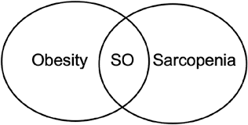
Σαρκοπενική παχυσαρκία
Μάζας λιπώδους ιστού
Μυϊκή μάζα, μυϊκή λειτουργία
H SO είναι ο συνδυασμός σαρκοπενίας και παχυσαρκίας
H SO είναι διαφορετική κλινική οντότητα από την παχυσαρκία ή τη σαρκοπενία ξεχωριστά
Notes:
H SO είναι ο συνδυασμός της σαρκοπενίας με την παχυσαρκία....
Η παχυσαρκία μπορεί ανεξάρτητα να οδηγήσει σε απώλεια μυϊκής μάζας και λειτουργίας...
Από την άλλη πλευρά, η σαρκοπενία μπορεί να διευκολύνει άμεσα τη συσσώρευση λίπους μέσω της μειωμένης συνολικής ενεργειακής δαπάνης και, επομένως, η παχυσαρκία και η σαρκοπενία μπορεί να ενισχύουν συνεργικά η μία την άλλη με φαύλους κύκλους αύξησης του λίπους και απώλειας μυϊκής μάζας.
Η SO πρέπει να θεωρείται ως μια μοναδική κλινική κατάσταση, διαφορετική από την παχυσαρκία ή τη σαρκοπενία.

Slide 19
Σαρκοπενική παχυσαρκία
Σαρκοπενία
Παχυσαρκία
Μυϊκή μάζα
Μυϊκή δύναμη
BMI
WC
Σωματική απόδοση
Body fat %
(DEXA, BIA)
DEXA, ΒΙΑ > BMI, WC
Μειονεκτήματα BMI και WC: δεν μπορούν να εκτιμήσουν ποσότητα του σωματικού λίπους.
Το BMI μετρά το συνολικό σωματικό βάρος, το οποίο περιλαμβάνει τη μυϊκή μάζα
Η σύνθεση του σώματος μπορεί επίσης να ποικίλλει για δεδομένο BMI : π.χ. Ασιάτες vs Καυκάσιοι, αθλητές sumo
Notes:
Όπως είπαμε για να ορίσουμε τη σαρκοπενία χρησιμοποιούμε 3 παραμέτρους....
Από την άλλη πλευρά για την παχυσαρκία χρησιμοποιούμε ευρέως το BMI ή την WC, η οποία θεωρείται καλύτερος δείκτης της κοιλιακής παχυσαρκίας.
Ωστόσο, τόσο το BMI όσο και η περιφέρεια μέσης δεν είναι οι καλύτεροι δείκτες για την αξιολόγηση της παχυσαρκίας της σαρκοπενικής παχυσαρκίας, καθώς ενδέχεται να μην αντικατοπτρίζουν την ποσότητα του σωματικού λίπους σε ορισμένες περιπτώσεις.
Η σύνθεση του σώματος μπορεί επίσης να ποικίλλει σε μεγάλο βαθμό για δεδομένο BMI. Για παράδειγμα, οι Ασιάτες έχουν συνήθως υψηλότερη λιπώδη μάζα από τους Καυκάσιους με το ίδιο BMI. Επίσης, οι αθλητές της πάλης σούμο παρουσιάζουν υψηλό BMI και περιφέρεια μέσης, γεγονός που οφείλεται στο υψηλό ποσοστό μυϊκής μάζας σε σύγκριση με τη λιπώδη μάζα τους, η οποία είναι χαμηλή. Επομένως, ένας περιορισμός του BMI είναι ότι μετρά το συνολικό σωματικό βάρος, το οποίο περιλαμβάνει τη μυϊκή μάζα.
Ιδανικότερα, η διάγνωση της σαρκοπενικής παχυσαρκίας απαιτεί την εκτίμηση του ποσοστού του σωματικού λίπους και αυτό γίνεται με την DXA ή την BIA.

Slide 20
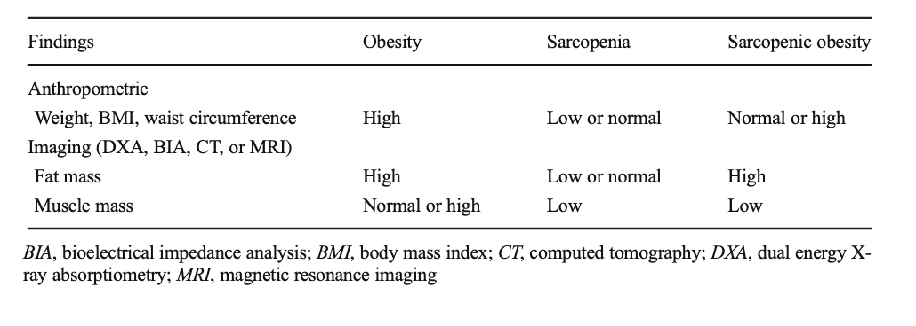
Σαρκοπενία, Παχυσαρκία ή Σαρκοπενική Παχυσαρκία
Anthropometric and imaging findings for the differentiation between sarcopenic obesity and sarcopenia alone or obesity alone
Δεν είναι δυνατόν να γίνει διάκριση μεταξύ σαρκοπενικής παχυσαρκίας και μόνο της σαρκοπενίας ή μόνο της παχυσαρκίας με βάση μόνο τα ανθρωπομετρικά ευρήματα.
Για παράδειγμα, στη SO το BMI και η WC μπορεί να είναι φυσιολογικά

Slide 21
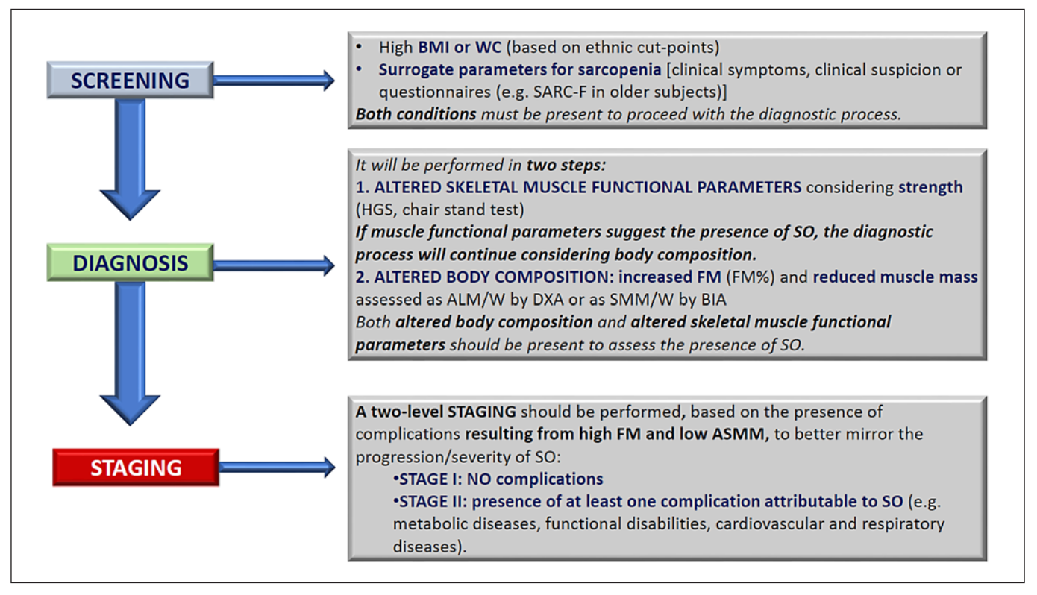
Διάγνωση
Definition and Diagnostic Criteria for Sarcopenic Obesity: ESPEN and EASO Consensus Statement, 2022
Notes:
Σύμφωνα με την Ευρωπαϊκή Εταιρεία Κλινικής Διατροφής και Μεταβολισμού (ESPEN) και την Ευρωπαϊκή Εταιρεία για τη Μελέτη της Παχυσαρκίας (EASO) ο αλγόριθμος που προτείνεται για τη διάγνωση της SO περιλαμβάνει επίσης στάδια…

Slide 22
Παθοφυσιολογική συσχέτιση της ΜASLD με τη σαρκοπενία και τη σαρκοπενική παχυσαρκία
Notes:
Και ας δούμε τώρα πως η MASLD σχετίζεται με τη σαρκοπενία και τη SO...

Slide 23
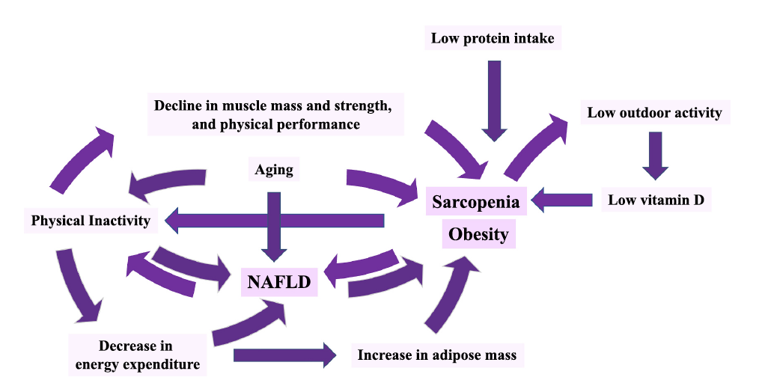
Κοινοί παράγοντες κινδύνου
Γήρανση, μειωμένη πρόσληψη πρωτεϊνών, μειωμένη φυσική δραστηριότητα, ανεπάρκεια βιταμίνης D
Polyzos et al. Metabolism 2023
Notes:
Η γήρανση είναι ένας σημαντικός παράγοντας που σχετίζεται με την εμφάνιση της σαρκοπενίας, της παχυσαρκίας, και της NAFLD. Η μυϊκή μάζα αυξάνεται προοδευτικά κατά τη διάρκεια της εφηβείας και της νεαρής ενηλικίωσης, με μέγιστη τιμή στην ηλικία των 30 ετών περίπου. Στη συνέχεια, παρατηρείται προοδευτική μείωση της μυϊκής μάζας και της δύναμης που συνοδεύεται συνήθως από αύξηση της μάζας του λιπώδους ιστού. Επίσης φαίνεται ότι ο επιπολασμός της NAFLD αυξάνεται με τη γήρανση και στα δύο φύλα; ωστόσο, αυτό είναι πιο εμφανές στις γυναίκες μετά την εμμηνόπαυση.
Επίσης, διατροφικοί παράγοντες ίσως παίζουν σημαντικό ρόλο --> η χαμηλή πρόσληψη πρωτεΐνης έχει συσχετιστεί με... Είναι ενδιαφέρον ότι η πρόσληψη πρωτεϊνών μειώνεται με τη γήρανση, επομένως ο συνδυασμός γήρανσης και χαμηλής πρόσληψης πρωτεϊνών μπορεί να έχει προσθετικές επιδράσεις στη σαρκοπενία και τη SO.
Επιπλέον, η χαμηλές τιμές βιταμίνης D μπορεί να συμβάλλουν στη σαρκοπενία και, αντίστροφα, η σαρκοπενία και η παχυσαρκία μπορεί να έχουν ως αποτέλεσμα χαμηλές συγκεντρώσεις βιταμίνης D, εν μέρει λόγω της χαμηλότερης εξωτερικής δραστηριότητας. Ωστόσο, όταν συνυπάρχει παχυσαρκία, επειδή ο λιπώδης ιστός απορροφά τη βιταμίνη D, η συγκέντρωση της στην κυκλοφορία δεν αντικατοπτρίζει τη συνολική συγκέντρωσή της.
Η έλλειψη σωματικής δραστηριότητας οδηγεί σε μείωση της μυϊκής μάζας και δύναμης, καθώς και της σωματικής απόδοσης, δηλαδή σε σαρκοπενία. Ταυτόχρονα, η έλλειψη σωματικής δραστηριότητας οδηγεί σε μείωση της ενεργειακής δαπάνης, δηλαδή σε παχυσαρκία και NAFLD. Αντίστροφα, η σαρκοπενία, η παχυσαρκία ή/και η NAFLD μπορεί να αυξήσουν την απροθυμία για σωματική δραστηριότητα, με αποτέλεσμα την περεταίρω επιδείνωση αυτών των καταστάσεων.

Slide 24
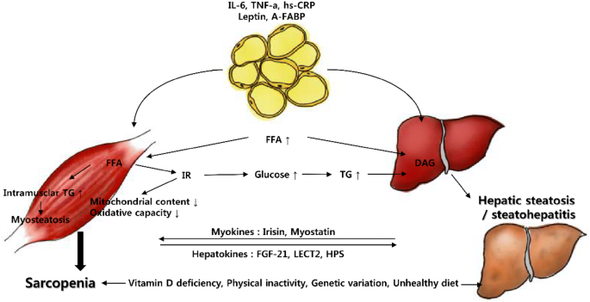
Παθοφυσιολογικοί μηχανισμοί

Slide 25
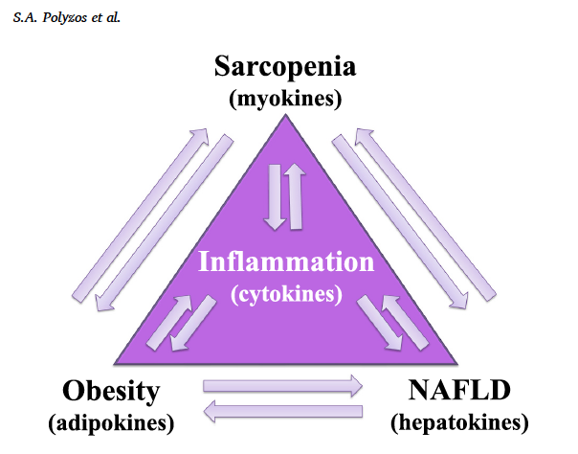
Λιποκίνες, κυτοκίνες, ηπατοκίνες, και μυοκίνες
Το τρίγωνο της MASLD, της παχυσαρκίας και της σαρκοπενίας
IR
Inflammation
OS
Polyzos et al. Metabolism 2023
Notes:
Επομένως, οι λιποκίνες, οι ηπατοκίνες και οι μυοκίνες είναι οι κύριοι αγγελιοφόροι του λιπώδους ιστού, του ήπατος και των σκελετικών μυών, αντίστοιχα, μέσω των οποίων αυτοί οι ιστοί επικοινωνούν μεταξύ τους, επηρεάζουν και επηρεάζονται ο ένας από τον άλλο. Η δυναμική αυτού του τριγώνου λιπώδης ιστός - ήπαρ - σκελετικοί μύες ενισχύεται περαιτέρω από τη λειτουργία των ενεργοποιημένων ανοσοκυττάρων που διηθούν αυτούς τους ιστούς στην παχυσαρκία, τη NAFLD και τη σαρκοπενία, αντίστοιχα.

Slide 26
Σαρκοπενία/ Σαρκοπενική παχυσαρκία και MASLD
Κλινικές Μελέτες
Notes:
Επομένως υπάρχουν ορισμένα στοιχεία που υποδεικνύουν παθοφυσιολογική συσχέτιση μεταξύ της NAFLD & Sarcopenia/SO.
Στη συνέχεια θα αναφερθούμε σε κάποιες σημαντικές κλινικές μελέτες που συσχετίζουν τη σαρκοπενία και τη SO με τη NAFLD.

Slide 27
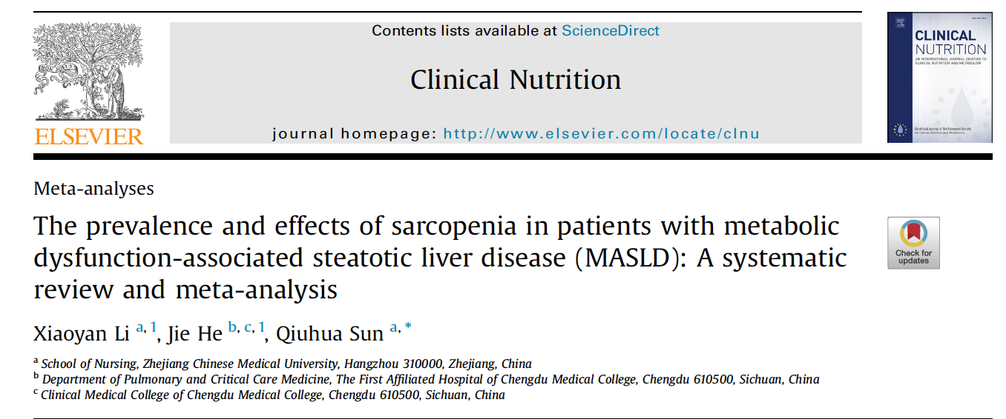
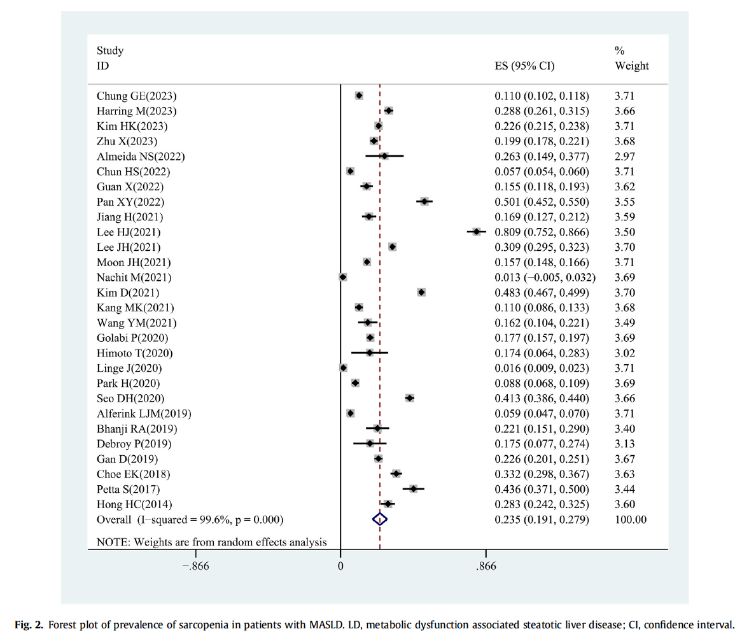
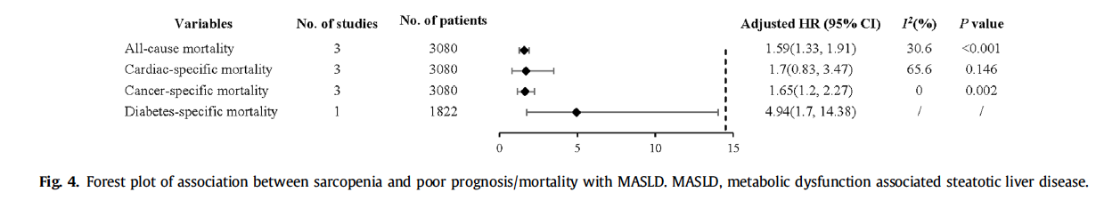
NAFLD και Σαρκοπενία
2024, 29 μελέτες, n=63.330 ασθενείς με MASLD
Συσχέτιση μεταξύ σαρκοπενίας και αυξημένης θνητότητας σε ασθενείς
με MASLD
Συγκεντρωτικός επιπολασμός σαρκοπενίας 23,5% σε ασθενείς με MASLD
Sarcopenia is a risk factor for MASLD
Notes:
Ωστόσο, πρόκειται για μελέτες παρατήρησης, ενώ οι περισσότερες συγκρίσεις σε αυτές τις μετα-αναλύσεις χαρακτηρίζονται από μέτρια έως υψηλή ετερογένεια, η οποία ενδεχομένως οφείλεται, τουλάχιστον εν μέρει, σε διαφορετικά κριτήρια και μεθόδους διάγνωσης της σαρκοπενίας ή/και της NAFLD στις διάφορες μελέτες.
Συνεπώς, τα αποτελέσματά τους πρέπει να ερμηνεύονται με προσοχή.

Slide 28
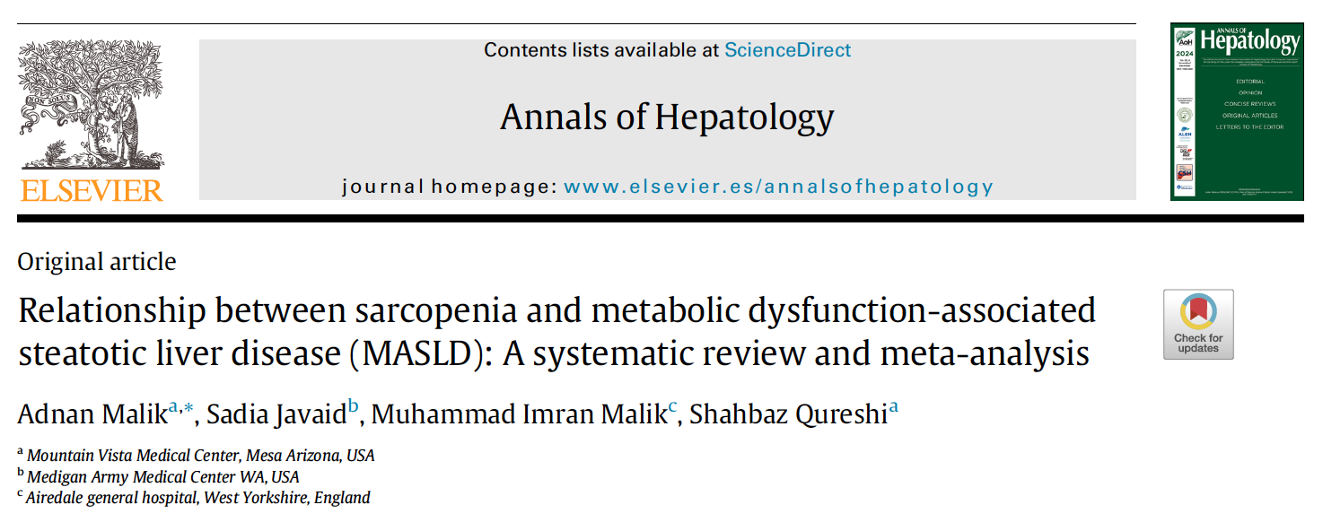
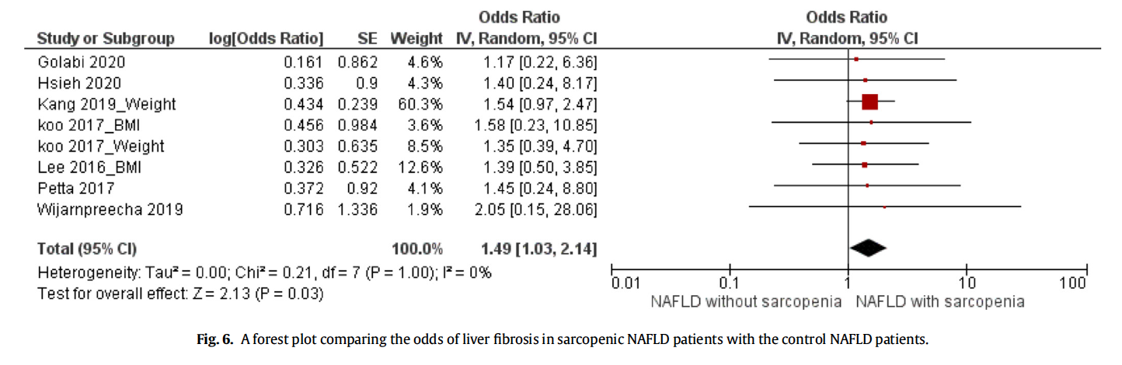
MASLD και Σαρκοπενία
2024, 25 μελέτες, n=69.533, 17.665 ασθενείς με MASLD (25.4%)
Ο κίνδυνος σημαντικής ίνωσης ήταν υψηλότερος στους ασθενείς με NAFLD και σαρκοπενία από ό,τι στους ασθενείς με NAFLD χωρίς σαρκοπενία (OR = 1.49, 95% CI: 1.03- 2.14)
MASLD + Sarcopenia
Προχωρημένη νόσο

Slide 29
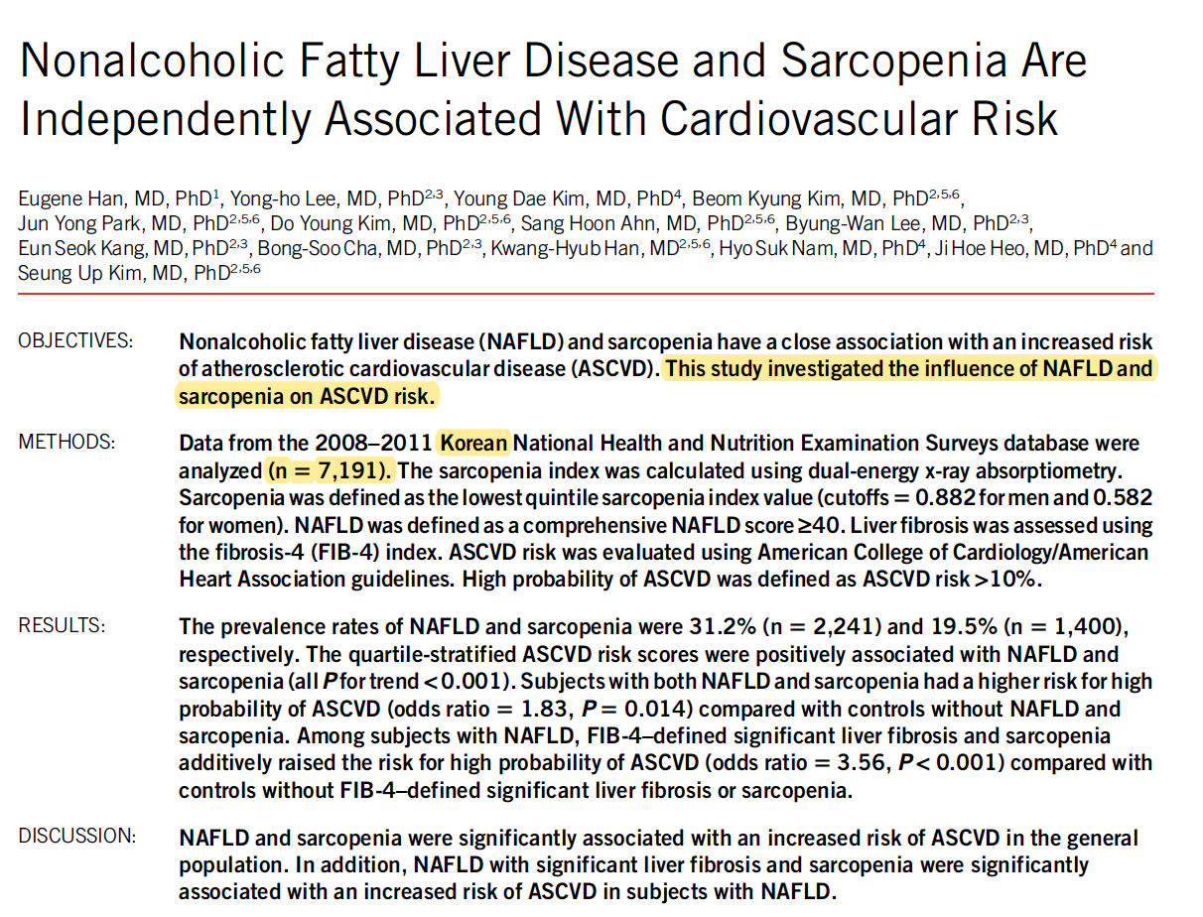
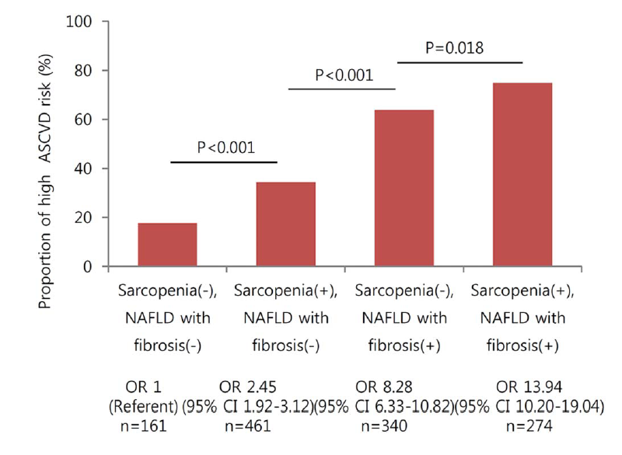
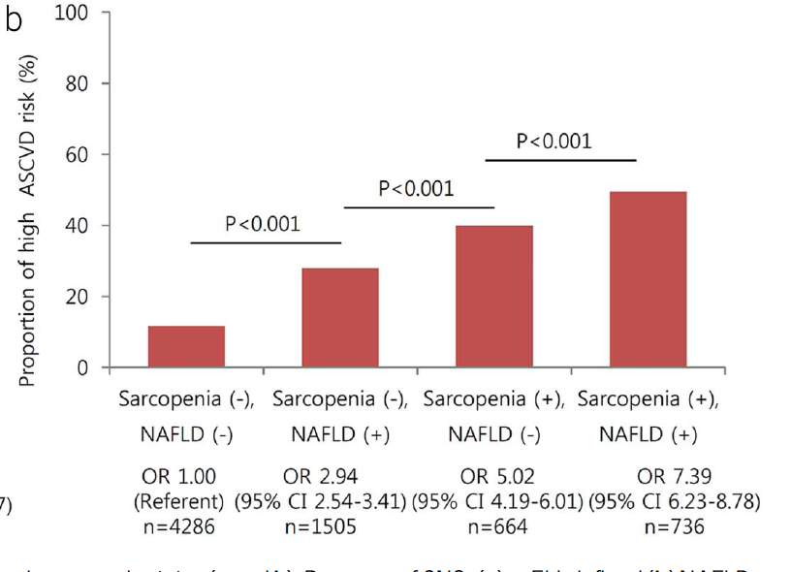
NAFLD και Σαρκοπενία
Cross-sectional μελέτη (n=7191 Κορεάτες)
Sarcopenia
DEXA: SI (=ASM/BMI)
NAFLD
Hepatic steatosis: FLI
Hepatic fibrosis: FIB-4
MASLD + Sarcopenia
Αυξημένος CVD

Slide 30
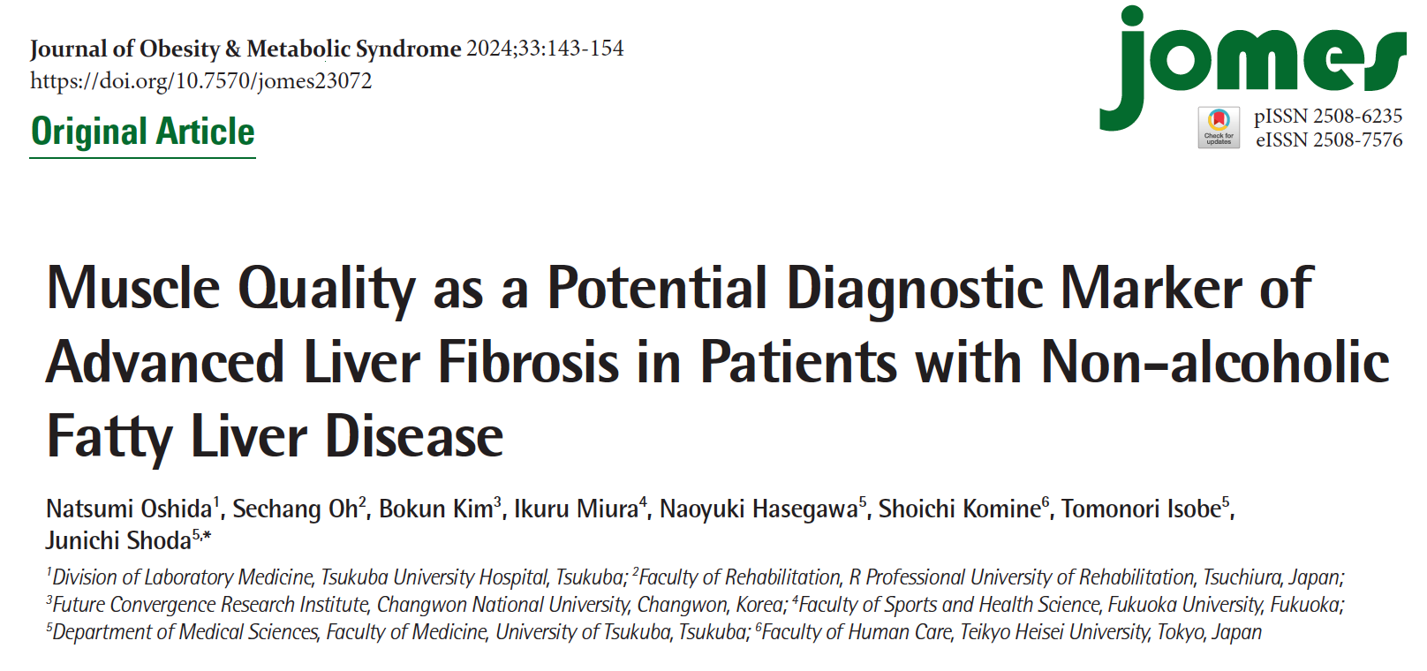
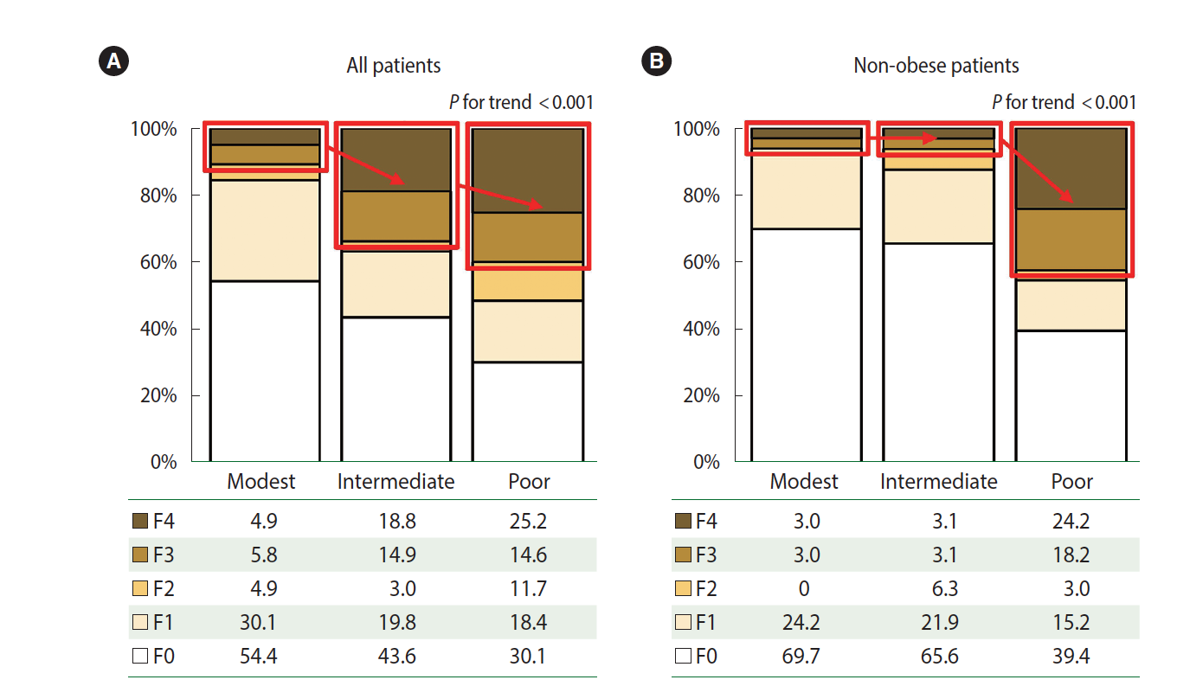
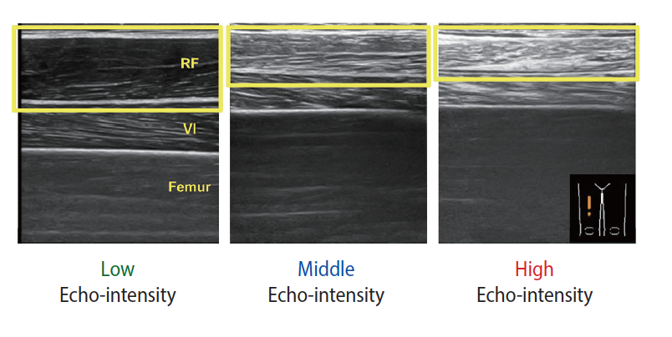
NAFLD και Μυοστεάτωση
307 ασθενείς με US-defined NAFLD
Myosteatosis
US: echo-intensity [arbitrary units (A.U.)]
NAFLD-fibrosis
Hepatic fibrosis: FIB-4, NFS
Συμπέρασμα:
η κακή ποιότητα των μυών, που υποδεικνύεται από υψηλότερη ηχογένεια στην υπερηχογραφία (η μυοστεάτωση), συνδέεται σημαντικά με αυξημένο κίνδυνο προχωρημένης ηπατικής ίνωσης.
η αξιολόγηση της ποιότητας των μυών είναι ίσως εξίσου αποτελεσματική με τον FIB-4 και NFS στον έλεγχο της ηπατικής ίνωσης.

Slide 31
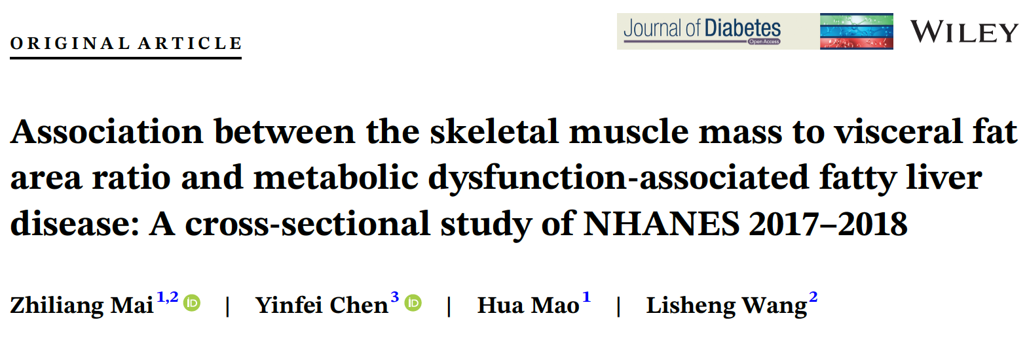
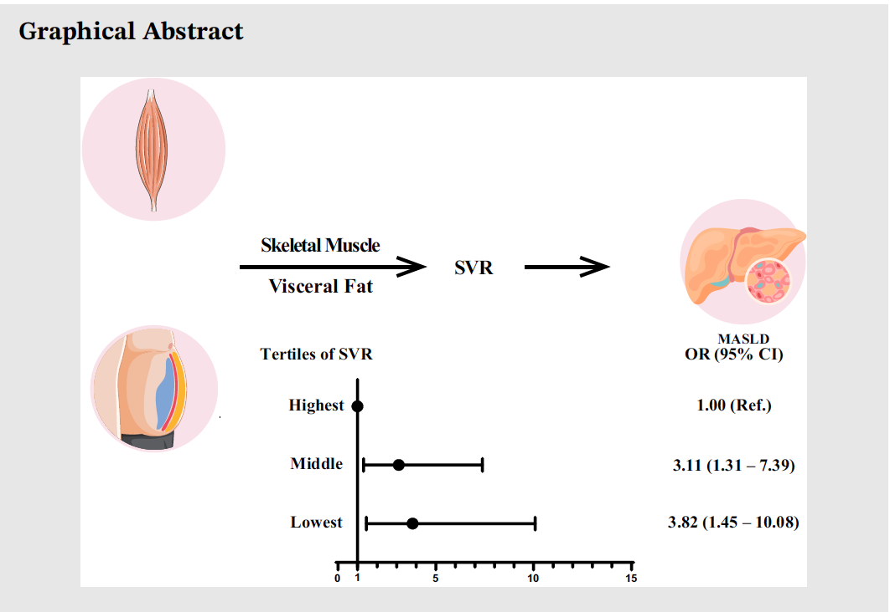
MASLD και Σαρκοπενική παχυσαρκία
Αναδρομική μελέτη
2087 συμμετέχοντες (NHANES 2017-2018)
27% CAP-defined MASLD
Sarcopenic Obesity
DEXA: SVR % (skeletal muscle mass to visceral fat area ratio)
Συμπέρασμα:
Οι συμμετέχοντες με χαμηλότερο SVR είχαν σημαντικά υψηλότερο επιπολασμό MASLD σε σύγκριση με εκείνους με υψηλότερο SVR.

Slide 32
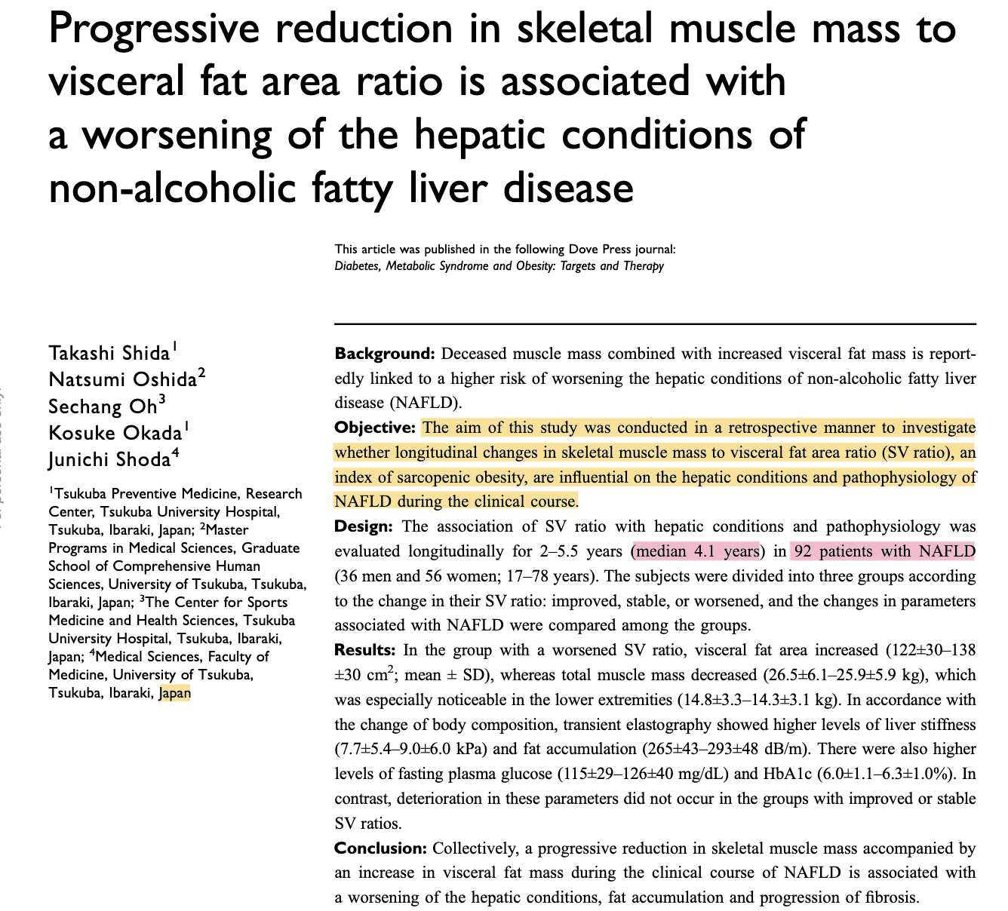
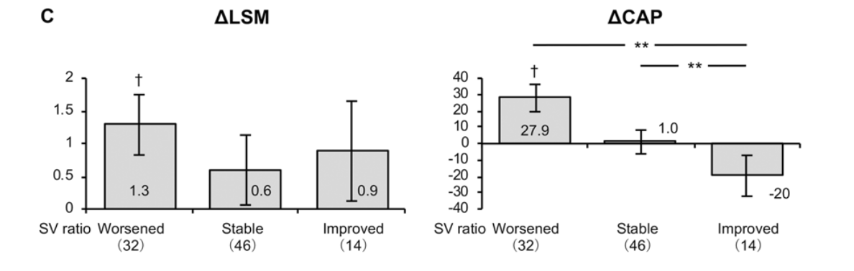
NAFLD και Σαρκοπενική παχυσαρκία
Αναδρομική μελέτη
92 με NAFLD
Hepatic steatosis: CAP (Fibroscan)
Hepatic fibrosis: LS (Fibroscan)
Sarcopenic Obesity
BIA: SVR % (skeletal muscle mass to visceral fat area ratio)
ΔSVR%
Median follow-up: 4.1 years
Συμπέρασμα:
Προοδευτική μείωση της σκελετικής μυϊκής μάζας που συνοδεύεται από αύξηση της μάζας του σπλαχνικού λίπους κατά την κλινική πορεία της NAFLD συνδέεται με επιδείνωση της ηπατικής στεάτωσης και ίνωσης.
Notes:
Τα άτομα χωρίστηκαν σε τρεις ομάδες ανάλογα με τη μεταβολή του λόγου SVR: βελτιωμένος, σταθερός ή επιδεινωμένος, και οι μεταβολές στις παραμέτρους που σχετίζονται με τη NAFLD συγκρίθηκαν μεταξύ των ομάδων.

Slide 33
Θεραπευτική Αντιμετώπιση
Γενικές Οδηγίες σε ασθενείς με MASLD
Notes:
Πάμε τώρα να δούμε πως αντιμετωπίζουμε τους ασθενείς με MASLD και στη συνέχεια πιο ειδικά τους ασθενείς με συνυπάρχουσα MASLD και σαρκοπενία ή SO.

Slide 34
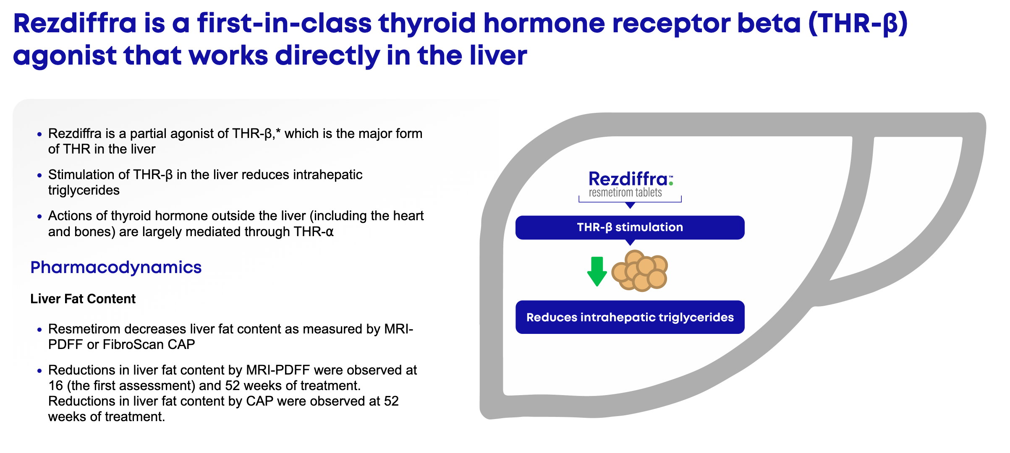
Φαρμακευτική θεραπεία
1º εγκεκριμένο φάρμακο αποκλειστικά για τη MASLD (2024) !!!

Slide 35
Φαρμακευτική θεραπεία
Διαθέσιμες φαρμακευτικές επιλογές σε επιλεγμένους ασθενείς με MASLD
 | Liver enzymes | Steatosis | Inflammation | Fibrosis | Indications | Clinical Benefits | Adverse events
Vitamin E | ↓ | ↓ | ↓ | - | MASH + F ≥ 2 (off label) | Anti-oxidant | All-cause mortality, prostate cancer
Pioglitazone | ↓ | ↓ | ↓ | ↓ | MASH + F ≥ 2 (off label) | ↓ CV events | ↑ Weight, edema, heart failure, bone fractures
GLP-1RAs | ↓ | ↓ | ↓ | ↓ | T2DM + MASH | ↓ Weight, ↓ CV events | Gastrointestinal
SGLT-2 inhibitors | ↓ | ↓ | ? | ? | T2DM + MASH | ↓ Weight Nephron-protection ↓ CV events | Genitourinary infections
ΌΧΙ έγκριση αποκλειστικά για τη MASLD !!!

Slide 36
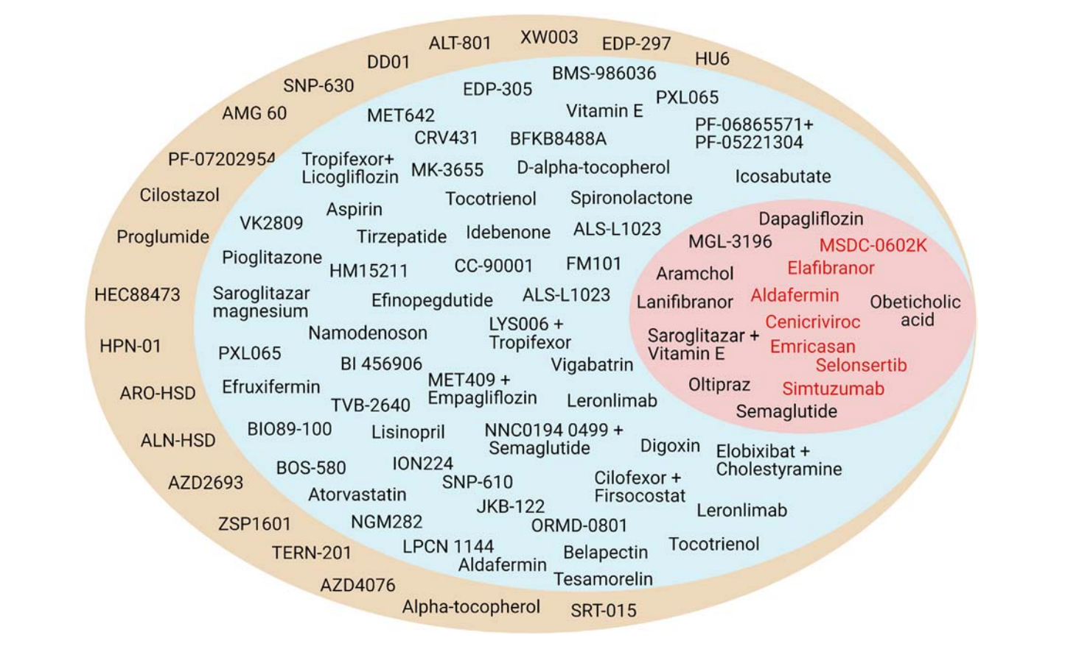
Αναδυόμενα φάρμακα για τη MASLD
Στοχευμένες μεταβολικές θεραπείες
Στοχευμένες θεραπείες φλεγμονής
Στοχευμένες θεραπείες ίνωσης
Στοχευμένες θεραπείες οξειδωτικού στρες
Γονιδιακές θεραπείες
Συνδυασμοί
Negi et al. Metabolism Clinical and Experimental 2022
Notes:
Διάφορα αναδυόμενα φάρμακα για τη NAFLD/NASH αυτή τη στιγμή βρίσκονται σε διάφορες φάσεις κλινικών δοκιμών.
Ο εξωτερικός κύκλος (πορτοκαλί) αντιπροσωπεύει φάρμακα σε δοκιμή φάσης Ι, ο κύκλος στη μέση (μπλε) αντιπροσωπεύει φάρμακα σε δοκιμή φάσης ΙΙ και ο πιο εσωτερικός κύκλος (ροζ) αντιπροσωπεύει φάρμακα σε δοκιμή φάσης ΙΙΙ, σύμφωνα με ClinicalTrials.gov.
Με κόκκινο χρώμα επισημαίνονται οι τερματισμένες δοκιμές που δεν πέτυχαν τα τελικά σημεία αποτελεσματικότητας.

Slide 37
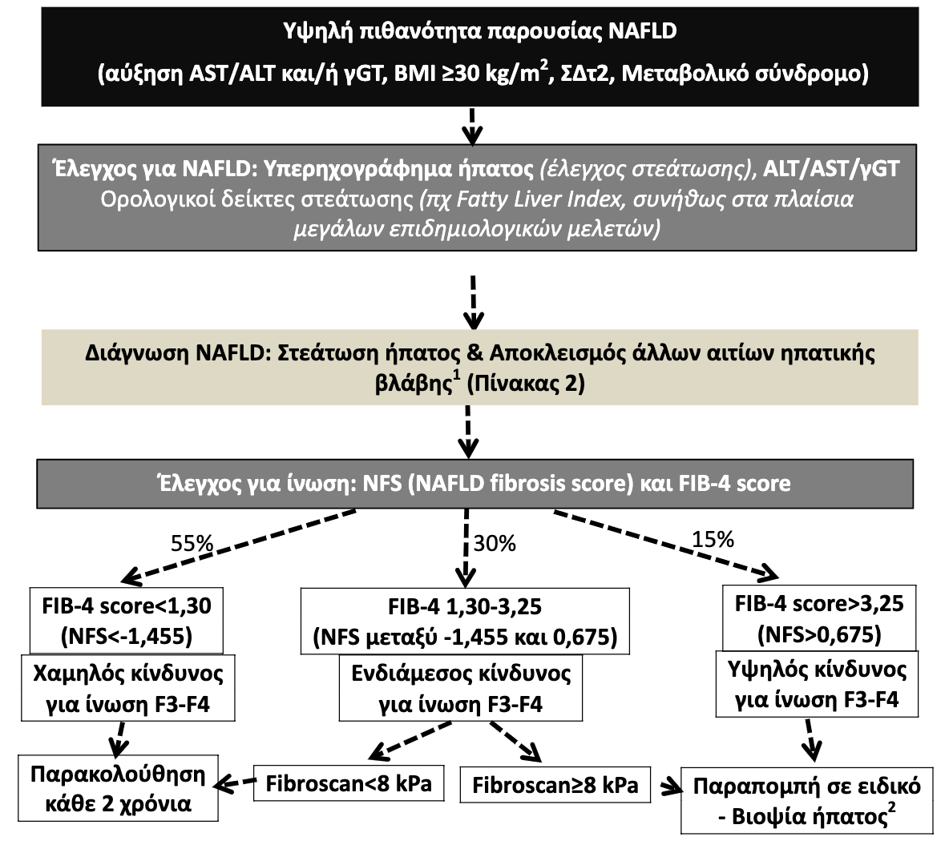
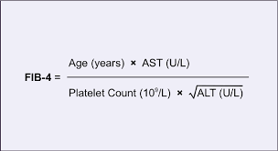
Διαχείριση ασθενών με MASLD
Παρέμβαση με βάση το στάδιο της νόσου
MASLD/MASH F0-F1 fibrosis:
Αλλαγή τρόπου ζωής,
έλεγχος μεταβολικών παραγόντων κινδύνου,
συνεχής συμβουλευτική και παρακολούθηση
MASH ≥ F2 fibrosis:
Φαρμακευτική θεραπεία (Resmetirom), κλινικές δοκιμές
Κατευθυντήριες οδηγίες ΕΕΜΗ 2021
Notes:
Αυτή τη στιγμή η διαχείριση των ασθενών γίνεται λαμβάνοντας υπόψη το στάδιο της NAFLD και τις συννοσηρότητες…
Η σταδιοποίηση γίνεται αρχικά με μη-επεμβατικούς δείκτες όπως για παράδειγμα το FIB-4...

Slide 38
Διατροφή, άσκηση και απώλεια βάρους
Οι τροποποιήσεις του τρόπου ζωής (δίαιτα και σωματική δραστηριότητα), με κύριο στόχο τη σταδιακή απώλεια βάρους, προτείνονται σήμερα από όλες τις κατευθυντήριες γραμμές ως το πρώτο βήμα της διαχείρισης της ΜASLD.
Aπώλεια βάρους ≥5%, ≥7% και ≥10% έχουν προταθεί για τη βελτίωση της στεάτωσης, της MASH και της ίνωσης, αντίστοιχα.
H κύρια κινητήρια δύναμη για τη βελτίωση της MASLD είναι η απώλεια βάρους (ή, ακόμη καλύτερα, η απώλεια σπλαχνικού λίπους), ενώ η σύνθεση της δίαιτας σε μακρο- ή μικροθρεπτικά συστατικά και το είδος (αερόβια ή αναερόβια) ή η ένταση της άσκησης είναι δευτερεύουσας σημασίας.

Slide 39
Διατροφή, άσκηση και απώλεια βάρους
Διατρόφη
Υποθερμιδική Δίαιτα
Μεσογειακή Διατροφή: μείωση ΣΒ, μείωση ηπατικού λίπους, πρόσθετες ευεργετικές μεταβολικές και καρδιαγγειακές επιδράσεις
Eυεργετική όχι μόνο για τη MASLD αλλά και για άλλες συννοσηρότητες που συνδέονται στενά με τη MASLD, (T2DM, της δυσλιπιδαιμίας και της CVD).
Άσκηση
Συνδυασμός αερόβιας προπόνησης και προπόνησης με αντιστάσεις διάρκειας 150-200 λεπτών/εβδομάδα έχει προταθεί από τις περισσότερες κατευθυντήριες γραμμές

Slide 40
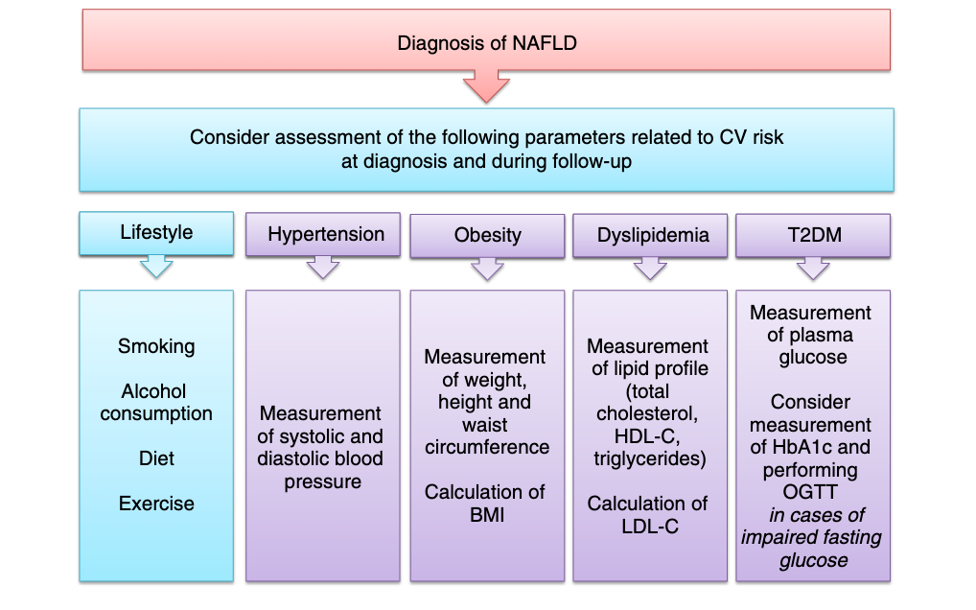
Αξιολόγηση παραμέτρων που σχετίζονται με τον καρδιαγγειακό κίνδυνο
Polyzos et.al. Aliment Pharmacol Ther. 2021
Notes:
Έτσι λοιπόν, όταν τίθεται η διάγνωση της NAFLD, εκτός από το στάδιο της νόσου, θα πρέπει να αξιολογούνται επίσης συνοσηρότητες και παράμετροι που σχετίζονται με τον καρδιαγγειακό κίνδυνο αυτών των ασθενών.
Για παράδειγμα, ο τρόπος ζωής θα πρέπει να αξιολογείται κατά τη διάγνωση και κατά τη διάρκεια της παρακολούθησης, συμπεριλαμβανομένων των συνηθειών διατροφής και άσκησης, του καπνίσματος και της κατανάλωσης αλκοόλ. Tροποποιήσεις του τρόπου ζωής κατά τη διάρκεια της παρακολούθησης θεωρείται σημαντική.
Συνιστώνται επίσης απλές κλινικές και βιοχημικές εξετάσεις, όπως η μέτρηση της συστολικής και διαστολικής αρτηριακής πίεσης, του βάρους, του ύψους, της περιφέρειας μέσης, του λιπιδαιμικού προφίλ και των επιπέδων γλυκόζης για την αξιολόγηση της αρτηριακής υπέρτασης, της παχυσαρκίας, της δυσλιπιδαιμίας και του T2DM. Σε περιπτώσεις ενδιάμεσων αποτελεσμάτων, π.χ. διαταραγμένη γλυκόζη νηστείας για την αξιολόγηση του T2DM, μπορούν να εξεταστούν και άλλες εξετάσεις, δηλαδή HbA1c και OGTT.

Slide 41
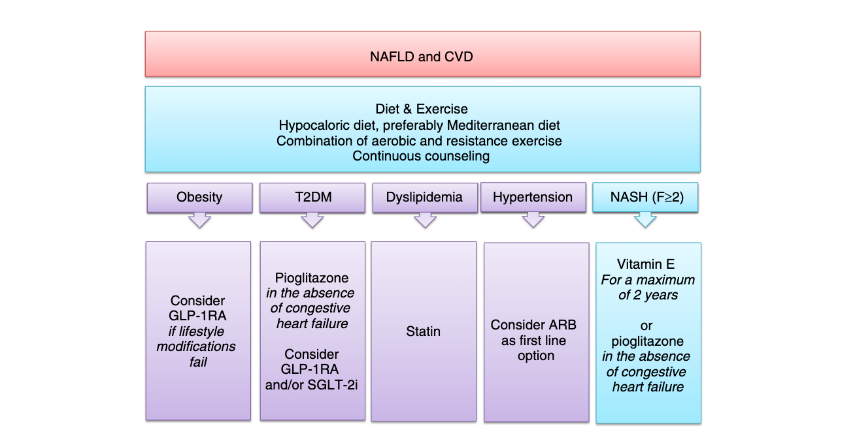
Αντιμετώπιση παραγόντων καρδιαγγειακού κινδύνου
Polyzos et.al. Aliment Pharmacol Ther. 2021
Notes:
Και παρεμβαίνουμε ανάλογα...
Η δίαιτα και η άσκηση θεωρούνται η βασική φροντίδα για όλους τους ασθενείς.
Η βιταμίνη Ε ή η πιογλιταζόνη θα πρέπει να εξετάζονται σε προσεκτικά επιλεγμένους ασθενείς με NASH και στάδιο ίνωσης ≥2.
Μεταβολικές συννοσηρότητες θα πρέπει επίσης να αντιμετωπίζονται κατάλληλα.
GLP-1RA μπορούμε να τα σκεφτούμε σε παχύσαρκους ασθενείς που αποτυγχάνουν να χάσουν βάρος μέσω τροποποιήσεων του τρόπου ζωής; επί του παρόντος, η λιραγλουτίδη είναι o μόνος GLP-1RA που έχει άδεια κυκλοφορίας για τη διαχείριση της παχυσαρκίας.
Σε ασθενείς με συνυπάρχοντα ΣΔΤ2, η πιογλιταζόνη θα πρέπει να εξετάζεται ως επιλογή πρώτης γραμμής ελλείψει συμφορητικής καρδιακής ανεπάρκειας. Οι GLP-1RA και οι SGLPT-2i θα πρέπει επίσης να εξετάζονται για συγχορήγηση ή εναλλακτική θεραπεία. Μέχρι σήμερα, οι GLP-1RA έχουν στοιχεία υψηλότερης ποιότητας από τους SGLT-2i, οπότε η χρήση των GLP-1RA μπορεί να προτιμηθεί σε ασθενείς με T2DM και NASH.
Οι στατίνες θα πρέπει να χορηγούνται για τη δυσλιπιδαιμία.
Οι ARB μπορούν να θεωρηθούν ως επιλογή πρώτης γραμμής για ασθενείς με αρτηριακή υπέρταση.

Slide 42
Θεραπευτικές σκέψεις σε ασθενείς με MASLD και Sarcopenia and/or Sarcopenic Obesity
Μικρές τροποποιήσεις….
Notes:
Oι γενικές οδηγίες του τρόπου ζωής (δίαιτα και άσκηση) που προτείνονται για τη MASLD μπορεί ενδεχομένως να χρειαστούν μικρές τροποποιήσεις σε ασθενείς με ταυτόχρονη σαρκοπενία ή σαρκοπενική παχυσαρκία.

Slide 43
Απώλεια Σωματικού Βάρους
H απώλεια βάρους, εκτός από την απώλεια λιπώδους μάζας, οδηγεί αναπόφευκτα σε απώλεια άλιπης μάζας, συμπεριλαμβανομένων των σκελετικών μυών, επιδεινώνοντας έτσι την ήδη υπάρχουσα σαρκοπενία ή οδηγώντας στην ανάπτυξη σαρκοπενίας.
Ένας ήπιος ενεργειακός περιορισμός μαζί με ένα συνδυασμό αερόβιας άσκησης και άσκησης αντίστασης συνιστάται για ασθενείς με MASLD και σαρκοπενία ή SO.
Κατά συνέπεια, θα πρέπει να αποφεύγεται ο αυστηρός ενεργειακός περιορισμός (π.χ. δίαιτες πολύ χαμηλών θερμίδων) ή οποιοσδήποτε ενεργειακός περιορισμός χωρίς άσκηση.
H αξιολόγηση της σκελετικής μυϊκής μάζας και μυϊκής δύναμης κατά τη διάρκεια της παρακολούθησης της διαχείρισης του βάρους σε ασθενείς με MASLD είναι σημαντική.

Slide 44
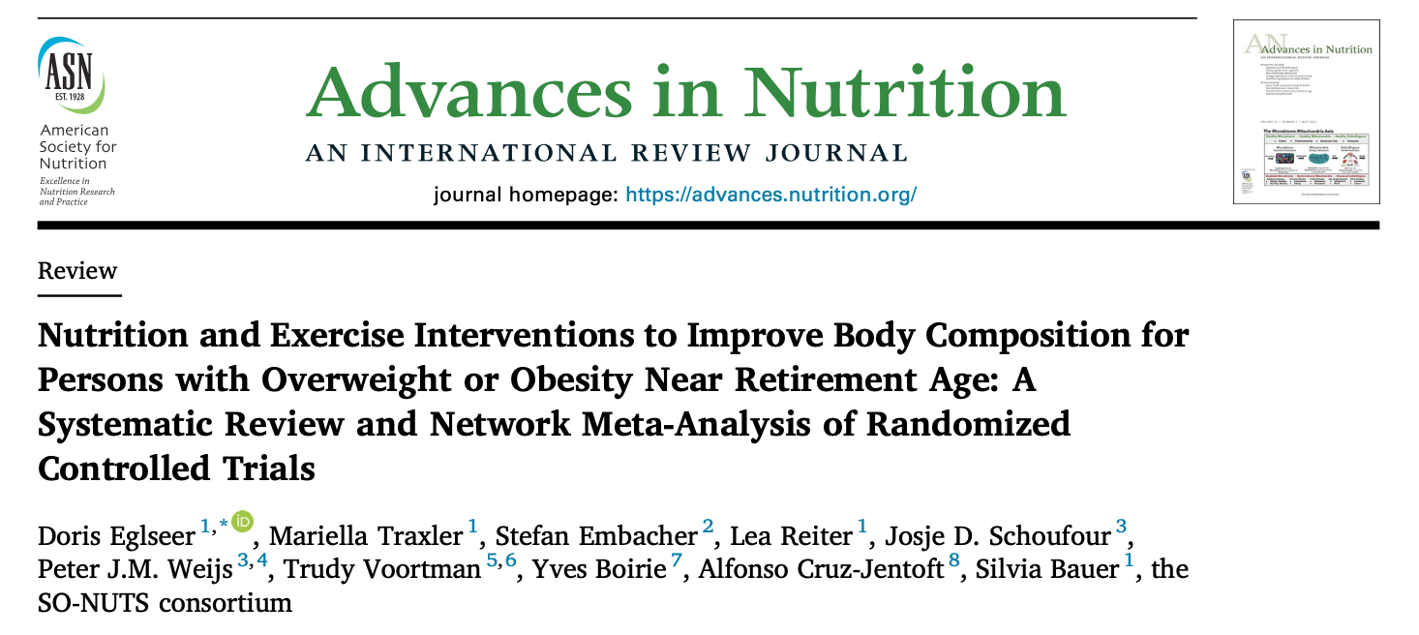
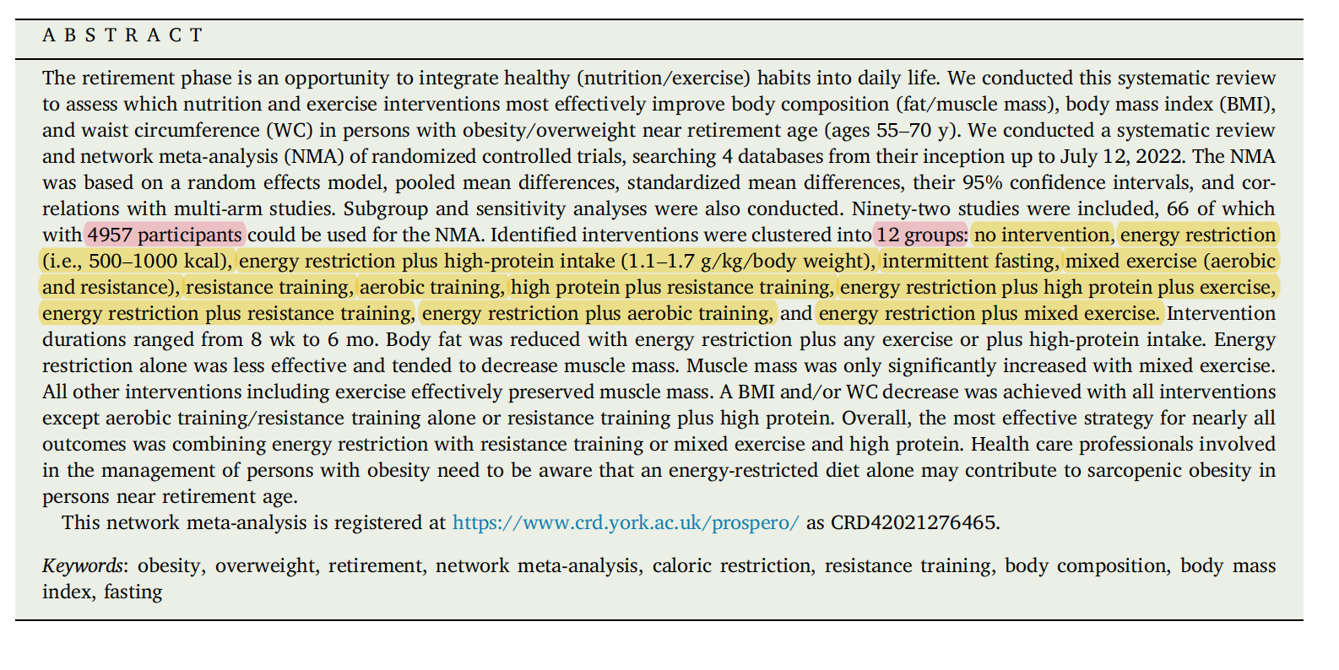
Διατροφή - Πρόσληψη πρωτεϊνών
Network meta-analysis of 66 RCTs
4957 παχύσαρκους/υπέρβαρους ασθενείς (Όχι MASLD)
Intervention: 12 διαφορετικές παρεμβάσεις
Aim: ποια παρέμβαση είναι η πιο αποτελεσματική στη βελτίωση της σωματικής σύστασης κατά την απώλεια βάρους
Συμπέρασμα:
H πιο αποτελεσματική στρατηγική για την απώλεια βάρους και ταυτόχρονα την πρόληψη της απώλειας μυϊκής μάζας σε υπέρβαρα/παχύσαρκα άτομα είναι ο συνδυασμός ενεργειακού περιορισμού (500-1000 cal/d) + υψηλή πρόσληψη πρωτεΐνης (1,1-1,7 g πρωτεΐνης/kg/d) + προπόνηση αντίστασης ή μικτή άσκηση (αντίστασης και αναερόβια).

Slide 45
Διατροφή - Πρόσληψη πρωτεϊνών
Eλάχιστες παρεμβατικές μελέτες σχετικά με την πρόσληψη πρωτεϊνών σε ασθενείς με MASLD και σαρκοπενία ή SO.
Tα προαναφερθέντα όρια πρόσληψης πρωτεϊνών (1,1-1,7g/kg/d) μπορούν να συνιστώνται σε ασθενείς με MASLD.
Oι φυτικές και γαλακτοκοµικές πρωτεΐνες αντί του κρέατος και των επεξεργασμένων πρωτεϊνών κρέατος θα πρέπει να προτιμώνται στους ασθενείς µε MASLD.
Για την επίτευξη του υψηλού ημερήσιου στόχου: συμπληρώματα πρωτεϊνών.
Η σύσταση των πρωτεϊνών είναι επίσης σημαντική: branched-chain amino acids (BCAAs), such as leucine and isoleucine.
η νεφρική λειτουργία (π.χ. GFR) θα πρέπει να εκτιμάται πριν και κατά τη διάρκεια της παρακολούθησης των ασθενών με MASLD με σαρκοπενία και SO. Σε περιπτώσεις μειωμένης νεφρικής λειτουργίας, απαιτείται μείωση της ημερήσιας πρόσληψης πρωτεϊνών.
Recommended Dietary Allowance (RDA) for protein for the general adult population =0.8 g/kg/day
Notes:
Υπάρχουν ελάχιστες παρεμβατικές μελέτες σχετικά με την πρόσληψη πρωτεΐνης σε ασθενείς με NAFLD και σαρκοπενία ή SO; μέχρι να δημοσιευθούν πιο συγκεκριμένα στοιχεία, τα προαναφερθέντα όρια πρόσληψης πρωτεΐνης (1,1-1,7 g/kg/d) μπορούν να συνιστώνται σε ασθενείς με NAFLD. Φυσικά, φυτικές και γαλακτοκομικές πρωτεΐνες αντί για κόκκινο κρέας και επεξεργασμένο κρέας πρωτεΐνες θα πρέπει να προτιμώνται σε ασθενείς με NAFLD.
Επιπλέον, δεδομένου ότι η σαρκοπενία και η SO είναι πιο συχνές σε ηλικιωμένα άτομα στα οποία είναι επίσης συχνή η χρόνια νεφρική νόσος και ότι η NAFLD συνδέεται συνήθως με χρόνια νεφρική νόσο, η νεφρική λειτουργία (π.χ.,GFR) θα πρέπει να εκτιμάται κατά τη διάρκεια της παρακολούθησης των ασθενών με NAFLD με σαρκοπενία και SO; σε περιπτώσεις μειωμένης νεφρικής λειτουργίας, απαιτείται μείωση της ημερήσιας πρόσληψης πρωτεϊνών.

Slide 46
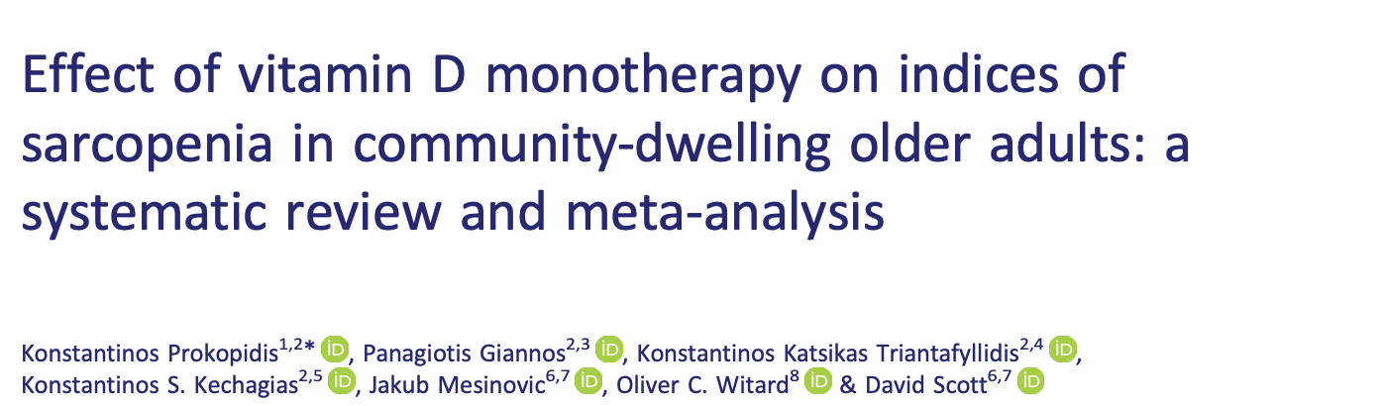
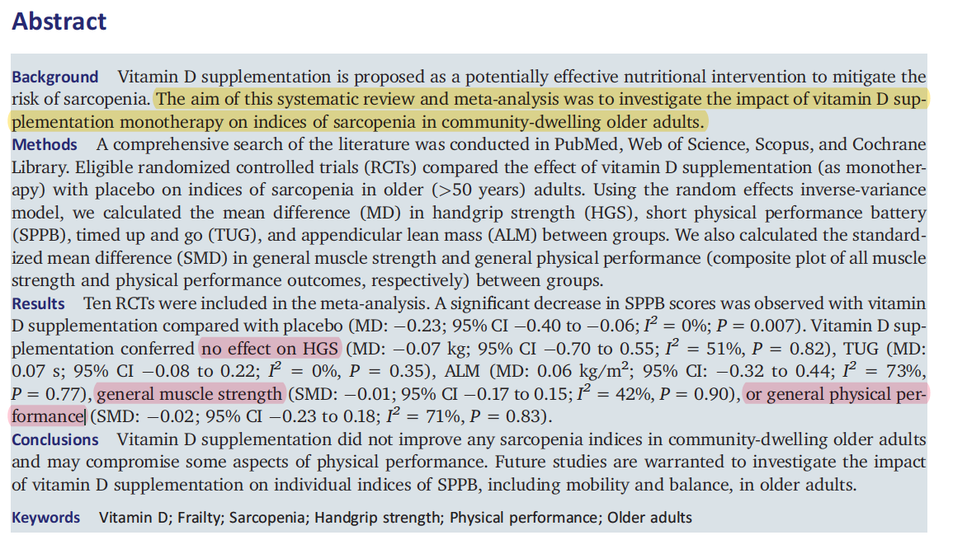
Βιταμίνη D
Meta-analysis of 10 RCTs
Aim: επίδραση της χορήγησης vitamin D σε δείκτες σαρκοπενίας
Intervention: vitamin D # placebo
Tο συμπλήρωμα βιταμίνης D δεν βελτίωσε τη μυϊκή μάζα, τη μυϊκή δύναμη ή τη σωματική απόδοση σε ηλικιωμένα άτομα
Notes:
Επιπλέον, αναφέραμε προηγουμένως πως τα χαμηλά επίπεδα vitamin D ενδεχομένως εμπλέκονται στην παθογένεια της NAFLD, της σαρκοπενίας και της SO.
Ωστόσο,...στην κλινική πράξη η χορήγηση vitamin D δεν φαίνεται να βοηθάει....

Slide 47
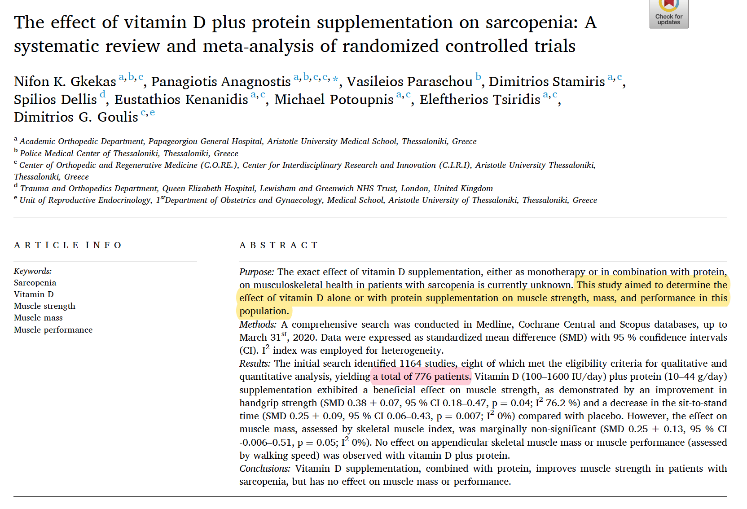
Βιταμίνη D
Meta-analysis of 8 RCTs
Aim: επίδραση της χορήγησης vitamin D ως μονοθεραπεία ή σε συνδυασμό με χορήγηση πρωτεΐνης σε δείκτες σαρκοπενίας
Intervention: vitamin D # vitamin D + protein # placebo
776 ασθενείς με σαρκοπενία
O συνδυασμός της χορήγησης συμπληρώματος βιταμίνης D σε συνδυασμό με την πρόσληψη πρωτεϊνών έδειξε ευεργετική επίδραση στη μυϊκή δύναμη, αν και όχι στη μυϊκή μάζα ή τη σωματική απόδοση.

Slide 48
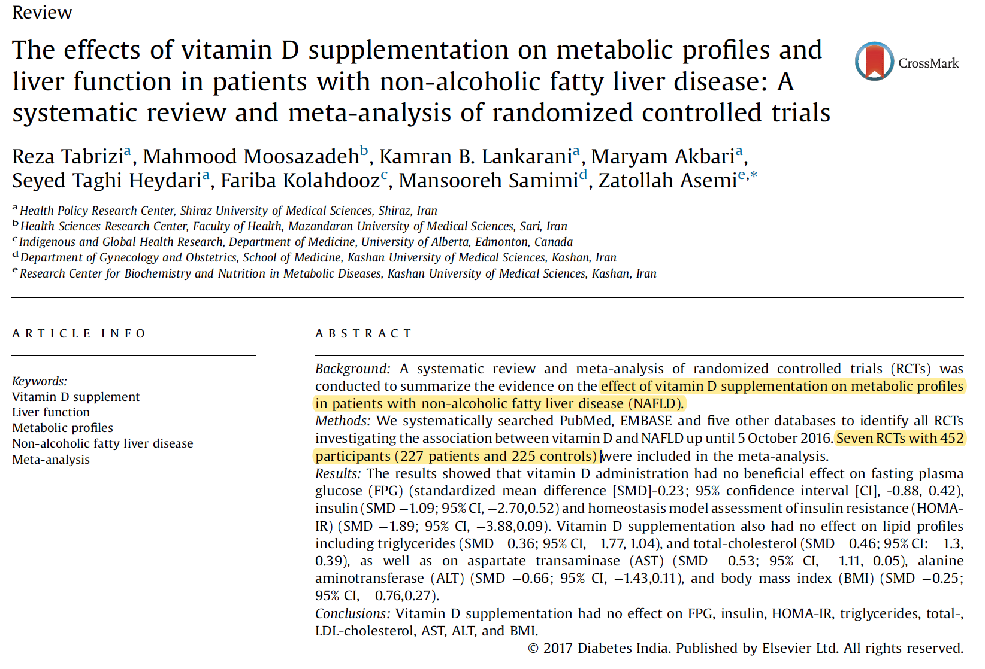
Βιταμίνη D
Meta-analysis of 7 RCTs
Aim: επίδραση της χορήγησης vitamin D στο μεταβολικό προφίλ ασθενών με NAFLD
Intervention: vitamin D # placebo
227 ασθενείς με NAFLD # 225 controls
H βιταμίνη D δεν βελτίωσε τη γλυκόζη νηστείας, την ινσουλίνη, την HOMA-IR, TGs, Chol, LDL, AST, ALT, BMI

Slide 49
Βιταμίνη D
Tα τρέχοντα δεδομένα δεν παρέχουν αποδείξεις για σημαντική επίδραση της χορήγησης βιταμίνης D στη MASLD, τη σαρκοπενία και τη σαρκοπενική παχυσαρκία.

Slide 50
Επίδραση φαρμάκων που προτείνονται για τη θεραπεία της MASLD στη σαρκοπενία/σαρκοπενική παχυσαρκία
Notes:
Επίσης είναι σημαντικό να γνωρίζουμε αν τα φάρμακα που προτείνονται για τη MASLD ή οι μελλοντικές θεραπείες της MASLD, έχουν κάποια επίδραση στη σαρκοπενία ή τη SO…

Slide 51
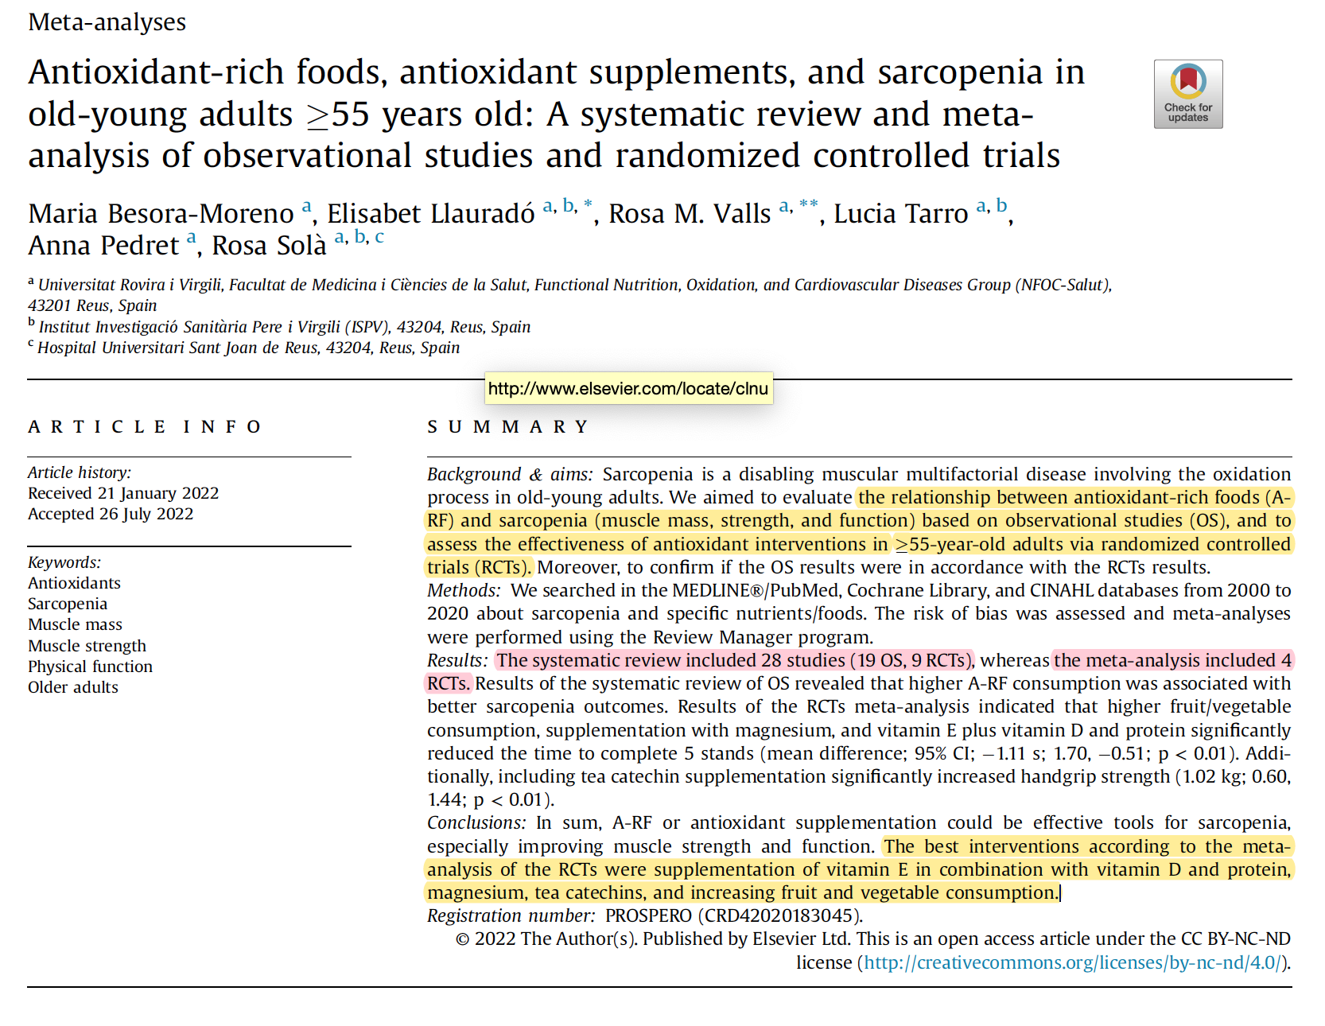
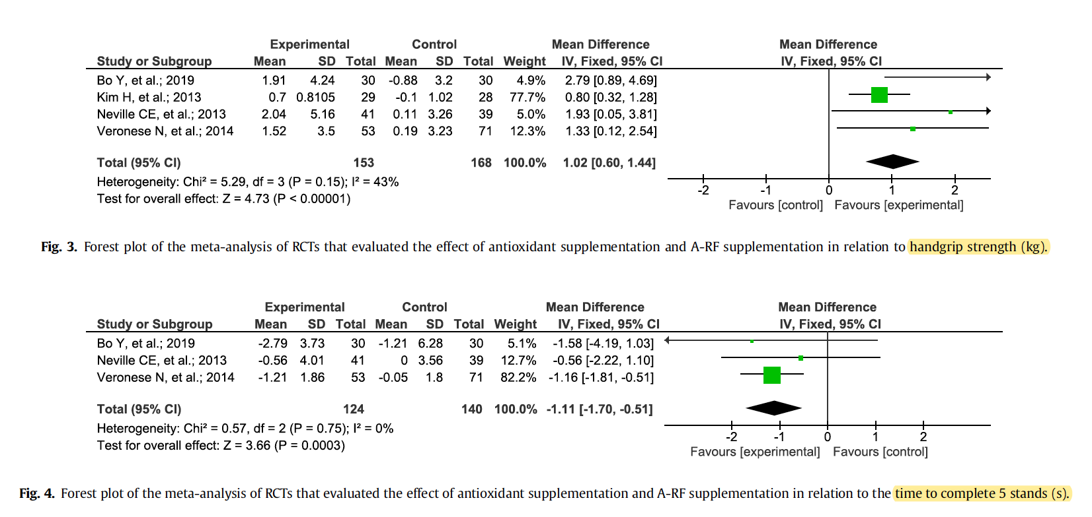
Βιταμίνη Ε
Meta-analysis of 4 RCTs
Aim: επίδραση διάφορων αντι-οξειδωτικών σε δείκτες σαρκοπενίας
Intervention: αντι-οξειδωτικά (vitamin E) # placebo
Ασθενείς με σαρκοπενία
Eυεργετική επίδραση της βιταμίνης Ε στη σαρκοπενία, ιδίως σε συνδυασμό με άλλα αντιοξειδωτικά.

Slide 52
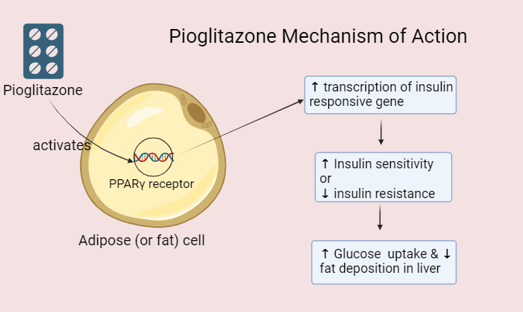
Πιογλιταζόνη
Mειώνει τη μυοστεάτωση
Bελτιώνει το μεταβολισμό των λιπαρών οξέων των σκελετικών μυών σε ασθενείς με μεταβολικό σύνδρομο
Η αύξηση του ΣΒ (κατά μέσο όρο 2,0-3,5 kg) είναι μια ανεπιθύμητη ενέργεια της θεραπείας με τη πιογλιταζόνη, ωστόσο οδηγεί σε ανακατανομή του λίπους, δηλαδή μειώνει το κοιλιακό και αυξάνει το υποδόριο λίπος, ασκώντας έτσι ευεργετικές επιδράσεις στον μεταβολισμό, και υποδηλώνοντας μια δυνητικά ευεργετική επίδραση στη σαρκοπενική παχυσαρκία.

Slide 53
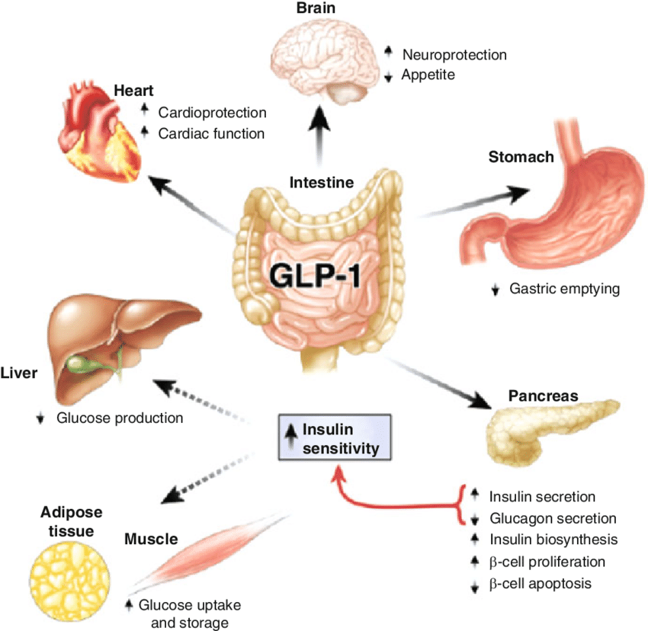
GLP-1 RAs
GLP-1 RΑs και σαρκοπενία/ σαρκοπενική παχυσαρκία
ευεργετικές επιδράσεις στην ηπατική στεάτωση και τη φλεγμονή.
μειώνουν τη μυοστεάτωση, ενεργοποιούν τη σύνθεση της μυϊκής πρωτεΐνης και βελτιώνουν τη μυϊκή λειτουργία των παχύσαρκων ποντικών.
η σεμαγλουτίδη, ένας GLP-1RA, σε συνδυασμό με ινσουλίνη αύξησε την μυική μάζα σε μια μικρή μελέτη με ηλικιωμένους ασθενείς με T2DM.
Επιπλέον, ορισµένα GLP-1RAs είναι εγκεκριµένα φάρµακα κατά της παχυσαρκίας, εποµένως ενδέχεται να είναι υποψήφια για τη μελλοντική αντιµετώπιση της σαρκοπενικής παχυσαρκίας.

Slide 54

SGLT-2 inhibitors
Meta-analysis of 18 RCTs
1430 ασθενείς με T2DM
Aim: H αξιολόγηση της επίδρασης των αναστολέων SGLT-2 στη σωματική σύνθεση ασθενών με T2DM.
Αποτελέσματα:
Οι SGLT-2 μείωσαν το ΣΒ, BMI, τη σπλαχνική και υποδόρια μάζα λίπους, αλλά και τη σκελετική μυική μάζα.
SGLT-2 inhibitors και σαρκοπενία/ σαρκοπενική παχυσαρκία
Ευεργετική επιδράση στην ηπατική στεάτωση των ασθενών με MASLD.
Οι αναστολείς SGLT-2 ενδέχεται να αυξάνουν τον κίνδυνο σαρκοπενίας, το οποίο θα πρέπει να λαμβάνεται υπόψη, έως ότου αποκτηθούν περισσότερα στοιχεία.

Slide 55
Στατίνες
Στατίνες και σαρκοπενία/ σαρκοπενική παχυσαρκία
Συνιστώνται σε ασθενείς με MASLD και δυσλιπιδαιμία για να μειώσουν τον αυξημένο καρδιαγγειακό κίνδυνο.
Συσχετίστηκαν με ουδέτερη επίδραση ή χαμηλότερο κίνδυνο σαρκοπενίας και/ή σαρκοπενικής παχυσαρκίας σε πληθυσμούς, ωστόσο, διαφορετικούς από τη MASLD.

Slide 56
Φάρμακα υπό αξιολόγηση για τη σαρκοπενία που μπορεί να επηρεάσουν τη MASLD

Slide 57
Medication | Mechanism/ Action | Effect on sarcopenia and/or SO | Effect on MASLD | Considerations
capromorelin, an oral GH secretagogue and recombinant GH | GHRH-GH-IGF-1 | Βελτίωση σαρκοπενίας | Βελτίωση ηπατικής στεάτωσης | η χορήγηση ανασυνδυασμένης GH και ενδεχομένως άλλων σχετικών φαρμάκων σε ασθενείς χωρίς ανεπάρκεια GH ενέχει τον κίνδυνο ιατρογενούς ακρομεγαλίας και ενδεχομένως άλλων επιπλοκών
Testosterone | Αγωνιστής υποδοχέων ανδρογόνων | βελτιώνει τη μυική μάζα, τη μυϊκή δύναμη και ενδεχομένως τη σωματική απόδοση σε μεσήλικες και ηλικιωμένους άνδρες | η θεραπεία με τεστοστερόνη σε παχύσαρκους, υπογοναδικούς άνδρες με MASLD οδήγησε σε ευνοϊκές ηπατικές επιδράσεις | η χορήγηση τεστοστερόνης θα πρέπει να αποφεύγεται σε ευγοναδικά άτομα.
Landogrozumab (LY2495655) Bimagrumab (BYM338) | Αναστολείς Μυοστατίνης | ενθαρρυντικά αποτελέσματα σε ασθενείς με σαρκοπενία και SO | Το Bimagrumab μείωσε επίσης τη λιπώδη μάζα και βελτίωσε τον γλυκαιμικό έλεγχο σε ασθενείς με παχυσαρκία και T2DM, γεγονός που το καθιστά ελκυστικό ως πιθανό υποψήφιο για τη θεραπεία της MASLD. | -
Irisin | Μυοκίνη | Βελτίωση σαρκοπενίας και μυϊκής ίνωσης σε πειραματικές μελέτες | Μπορεί να είναι ευεργετική για τις μεταβολικές ασθένειες, συμπεριλαμβανομένης της MASLD | -
Notes:
Αν και ένα φάρμακο θα μπορούσε ιδανικά να χρησιμοποιηθεί για τη θεραπεία τόσο της NAFLD όσο και της σαρκοπενίας (ή της SO), φυσικά είμαστε ακόμη μακριά από αυτό, χρειαζόμαστε περισσότερες μελέτες, αλλά αυτή η γνώση μπορεί να καθοδηγήσει μελλοντικές κλινικές μελέτες με ασθενείς με NAFLD και σαρκοπενία ή SO.

Slide 58

Προτεινόμενη διαχείριση ασθενών με MASLD και sarcopenia and/or SO
Polyzos et al. Metabolism 2023
Notes:
Τι θα πρέπει λοιπόν να σκεφτόμαστε όταν σχεδιάζουμε τη διαχείριση των ασθενών με NAFLD και sarcopenia/ SO.
Η απώλεια βάρους για τη βελτίωση της NAFLD θα πρέπει να βασίζεται σε μια ήπια υποθερμιδική δίαιτα (π.χ. 500 θερμίδες/ημέρα λιγότερο), πάντα σε συνδυασμό με σωματική δραστηριότητα (αντίσταση ή μικτή προπόνηση αντίστασης και αερόβια προπόνηση) για την αποφυγή της εκτεταμένης απώλειας μυικής μάζας και δύναμης.
Συνιστάται πρόσληψη πρωτεϊνών 1,1-1,7 g/kg/d, κατά προτίμηση από φυτικές ή γαλακτοκομικές πηγές, εφόσον υπάρχει επαρκής νεφρική λειτουργία.
Η βιταμίνη Ε ή η πιογλιταζόνη, που προτείνονται ως off label θεραπεία για επιλεγμένους ασθενείς με NASH, μπορεί επίσης να έχουν ευεργετικές επιδράσεις στη σαρκοπενία ή τη SO, οι οποίες, ωστόσο, μένει να αποδειχθούν οριστικά.
Παρόλο που δεν υπάρχουν επαρκή στοιχεία για να συστηθεί η χορήγηση συμπληρώματος βιταμίνης D σε όλους τους ασθενείς με NAFLD και σαρκοπενία ή SO, τα επίπεδα 25OHD θα πρέπει να συμπληρώνονται σε περιπτώσεις έλλειψης ή ανεπάρκειας βιταμίνης D, όπως προτείνεται για τον γενικό πληθυσμό.
Μελλοντικές µελέτες ενδέχεται να υποδείξουν φάρµακα που µπορούν να ωφελήσουν τόσο την NAFLD όσο και τη σαρκοπενία (ή τη SO). Από την άποψη αυτή, τα GLP-1RA και οι αναστολείς της µυοστατίνης έχουν δώσει µέχρι σήµερα τα πιο ενθαρρυντικά αποτελέσµατα.

Slide 59
Συμπερασματικά (1)
Τα πειραματικά δεδομένα παρέχουν ενδείξεις για παθοφυσιολογική συσχέτιση μεταξύ MASLD και σαρκοπενίας ή SO.
  Γήρανση, διατροφή, σωματικής αδράνεια, ανεπάρκεια βιταμίνη D
  Λιποκίνες, κυτοκίνες, ηπατοκίνες, και μυοκίνες
Οι περισσότερες κλινικές μελέτες παρατήρησης ευνοούν επίσης τη συσχέτιση μεταξύ MASLD και σαρκοπενίας ή SO.
  Η συνύπαρξη MASLD με σαρκοπενία ή SO μπορεί να επηρεάσει αρνητικά τη θνησιμότητα από καρδιαγγειακά και άλλα αίτια
Ορισμένες μελέτες κοόρτης υποστηρίζουν ότι η συνύπαρξη MASLD και σαρκοπενίας αυξάνει τη θνησιμότητα.
  Η MASLD και η σαρκοπενία έχουν προσθετική ή συνεργιστική επίδραση στη θνησιμότητα
  Η προσθήκη της κοιλιακής παχυσαρκίας στη σαρκοπενία και τη MASLD αυξάνει περαιτέρω τη θνησιμότητα
  Η προσθετική ή συνεργιστική επίδραση της MASLD, της σαρκοπενίας και της κοιλιακής παχυσαρκίας θα πρέπει να αποδειχθεί σε άλλες σημαντικές εκβάσεις, π.χ. της κίρρωσης, του ΗΚΚ και άλλων εξωηπατικών κακοηθειών

Slide 60
Συμπερασματικά (2)
Η συνύπαρξη της MASLD με σαρκοπενία ή SO ενέχει επίσης θεραπευτικά ζητήματα.
  Οι ειδικές τροποποιήσεις του τρόπου ζωής (δίαιτα και άσκηση) που προτείνονται για τη MASLD μπορεί ενδεχομένως να χρειάζονται μικρές τροποποιήσεις σε ασθενείς με ταυτόχρονη σαρκοπενία ή SO.
Η πιογλιταζόνη ή η βιταμίνη Ε μπορεί να συνιστώνται σε επιλεγμένους ασθενείς με MASH με σαρκοπενία ή SO.
  H δράση τους δεν φαίνεται να επηρεάζει αρνητικά τη σαρκοπενία ή την SO, και μπορεί επίσης να έχουν κάποιες ευεργετικές επιδράσεις στους σκελετικούς μύες, οι οποίες, ωστόσο, χρειάζονται περαιτέρω διερεύνηση.
Περιορισμοί
  Η διάγνωση της σαρκοπενίας ή της SO βασίζεται κυρίως στην απεικόνιση, γεγονός που σημαίνει ότι δεν αξιολογήθηκαν η μυϊκή δύναμη και η σωματική απόδοση.
  Δεν υπάρχει καμία μελέτη με ταυτόχρονη βιοψία σκελετικών μυών και ήπατος

Slide 61
Ευχαριστώ πολύ για την προσοχή σας!

